Slide 1
סטטיסטיקה למדעים ביו-רפואיים
94607
תש"ף
שי כרמי
ביה"ס לבריאות הציבור, האוניברסיטה העברית

Slide 2
נושאים
סטטיסטיקה תיאורית
הסתברות
הסקה סטטיסטית

Slide 3
נושאים
הסקה סטטיסטית
  אמידה
  בדיקת השערות
  דיון

Slide 4
נושאים
בדיקת השערות
  מבוא
  בדיקת השערות על התוחלת
  בדיקת השערות על הפרופורציה
  בדיקת השערות עם שונות לא ידועה
  שתי אוכלוסיות

Slide 5
מטרה והגדרות
הסקה סטטיסטית (statistical inference):
לפתח כלים מתמטיים המאפשרים להסיק מסקנות על אוכלוסיה בהתבסס על מדגם
  אמידה: להעריך מה גודלו של פרמטר מספרי של האוכלוסיה
  בדיקת השערות: להכריע האם לאוכלוסיה תכונה מסוימת או להשוות תכונה בין אוכלוסיות
אוכלוסיה: אוסף הפרטים או היחידות עליהם מעוניינים להסיק
מדגם: קבוצה חלקית מתוך האוכלוסיה

Slide 6
סקירת הבעיות אותן נפתור
נרצה להחליט האם:
  לתכונה מסוימת יש באוכלוסיה תוחלת בעלת ערך מסוים
  אחוז הפרטים באוכלוסיה בעלי תכונה מסוימת שווה לערך מסוים
  לשתי אוכלוסיות תוחלת שווה
בדיקת השערות: Hypothesis testing or significance testing
פותח ע"י רונלד פישר, יז'י ניימן, וקרל פירסון ובנו אֶגוֹן פירסון

Slide 7
בדיקת השערה על התוחלת באוכלוסיה
יצרן טלפונים מזמין סוללות מספק מסוים
קיבולת הסוללה צריכה להיות 3000mAh
נדרש מאמץ רב על מנת לוודא שאכן קיבולת הסוללה עומדת בתקן, ולכן היצרן בודק 100 סוללות באופן מדגמי
התקבל כי הקיבולת הממוצעת במדגם היא 2970mAh, עם סטיית תקן של 150mAh
האם ספק הסוללות רימה ומסר סוללות בעלות קיבולת נמוכה מהדרוש?
או שמא הממוצע הנמוך מהתקן הוא תוצאה של מקריות?
מה ניתן להסיק לגבי התוחלת של אוכלוסיות הסוללות? (כלומר כלל הסוללות שסופקו)

Slide 8
דוגמאות נוספות: השערה על התוחלת
ידוע כי רמת LDL באוכלוסיה הכללית היא 120 מ"ג/ד"ל
במדגם של 64 מעשנים התגלה כי להם LDL ממוצע של 130 מ"ג/ד"ל, עם סטיית תקן 80
האם התוחלת של רמות ה- LDL במעשנים גבוהה ביחס לשאר האוכלוסיה?
יצרן תרופות בודק מדגמית טבליות שיוצרו במפעל. בכל טבליה אמור להיות 100 מ"ג של חומר פעיל.
במדגם של 50 טבליות התקבל ממוצע של 102 מ"ג חומר פעיל (סטיית תקן 5 מ"ג)
האם ניתן להסיק כי הטבליות פגומות, כלומר להן תוחלת חומר פעיל שונה מ- 100 מ"ג?

Slide 9
סוגי השערות אחרים
ידוע שעבור מחלה מסוימת, 20% מהחולים מחלימים ללא טיפול
מנסים תרופה חדשה על 100 חולים, ומוצאים ש- 25 החלימו
האם ניתן להסיק כי התרופה החדשה מועילה? (בדיקת השערה על פרופורציה)
הועלתה השערה כי לגברים ונשים זמן ביצוע שונה של משימה מסוימת (נניח, קריאת מאמר)
ממוצע הזמן של 400 גברים היה 20 דקות ושל 400 נשים היה 18 דקות (סטיית תקן 5)
האם ניתן להסיק כי יש הבדל בתוחלת בין גברים לנשים? (השוואת תוחלת בין אוכלוסיות)

Slide 10
נושאים
בדיקת השערות
  מבוא
  בדיקת השערות על התוחלת
  בדיקת השערות על הפרופורציה
  בדיקת השערות עם שונות לא ידועה
  שתי אוכלוסיות

Slide 11
נושאים
בדיקת השערות על התוחלת
  השיטה הכללית ודוגמא
  מאפיינים של בדיקת השערות
  בדיקת השערות דו-צדדית

Slide 12
השערות
מעוניינים לבדוק האם מתקיימת תכונה מסוימת של האוכלוסיה או להשוות בין אוכלוסיות
ננסה לנסח את ההשערה באופן שבו עלינו להכריע בין שתי חלופות
החלופה הראשונה תהיה לרוב המצב הקיים או הרצוי, "ברירת המחדל"
  הקיבולת של הסוללות היא כפי שהובטחה
  רמת ה- LDL כמו באוכלוסיה הכללית
  כמות החומר הפעיל מתאימה לתקן
  התרופה החדשה לא משפרת את תוצאת הטיפול
או שאין הבדל בין קבוצות או אוכלוסיות או מצבים
  הציונים של גברים ונשים זהים

Slide 13
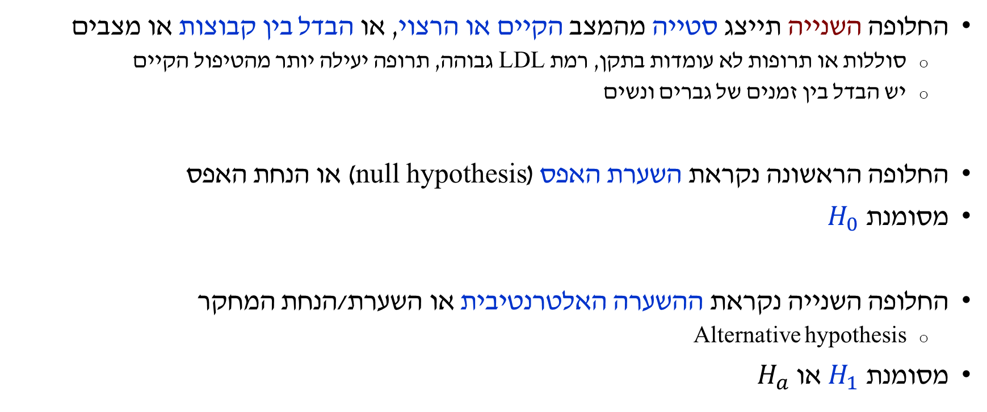
השערות
החלופה השנייה תייצג סטייה מהמצב הקיים או הרצוי, או הבדל בין קבוצות או מצבים
  סוללות או תרופות לא עומדות בתקן, רמת LDL גבוהה, תרופה יעילה יותר מהטיפול הקיים
  יש הבדל בין זמנים של גברים ונשים
החלופה הראשונה נקראת השערת האפס (null hypothesis) או הנחת האפס
מסומנת $H_{0}$
החלופה השנייה נקראת ההשערה האלטרנטיבית או השערת/הנחת המחקר
  Alternative hypothesis
מסומנת $H_{1}$ או $H_{a}$

Slide 14
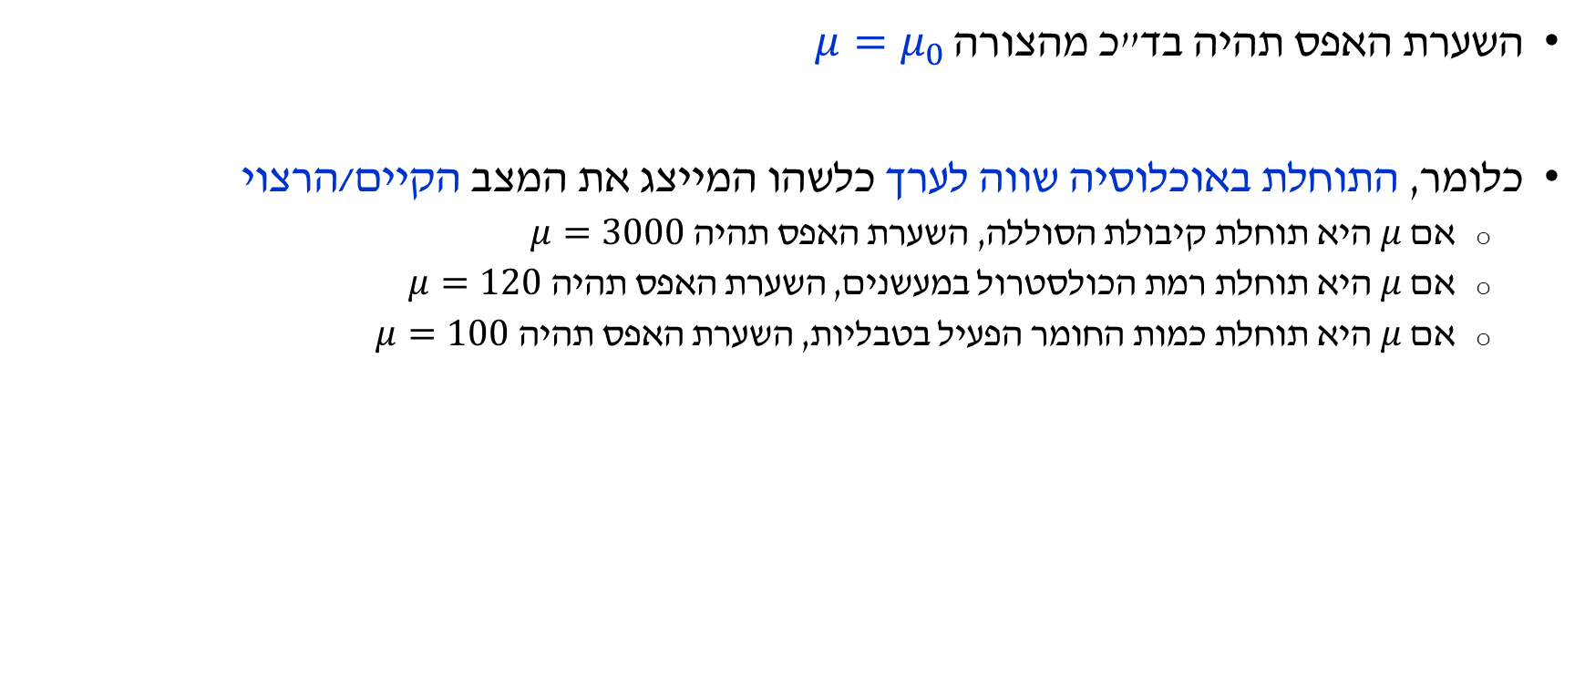
ניסוח ההשערות
השערת האפס תהיה בד"כ מהצורה $μ=μ_{0}$
כלומר, התוחלת באוכלוסיה שווה לערך כלשהו המייצג את המצב הקיים/הרצוי
  אם $μ$ היא תוחלת קיבולת הסוללה, השערת האפס תהיה $μ=3000$
  אם $μ$ היא תוחלת רמת הכולסטרול במעשנים, השערת האפס תהיה $μ=120$
  אם $μ$ היא תוחלת כמות החומר הפעיל בטבליות, השערת האפס תהיה $μ=100$

Slide 15
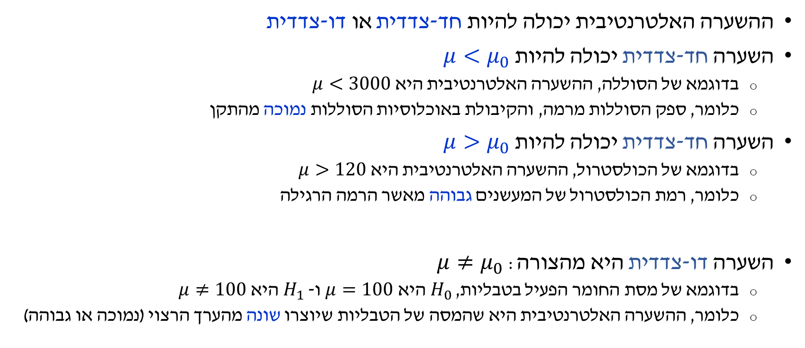
סוגי השערות
ההשערה האלטרנטיבית יכולה להיות חד-צדדית או דו-צדדית
השערה חד-צדדית יכולה להיות $μ<μ_{0}$
  בדוגמא של הסוללה, ההשערה האלטרנטיבית היא $μ<3000$
  כלומר, ספק הסוללות מרמה, והקיבולת באוכלוסיות הסוללות נמוכה מהתקן
השערה חד-צדדית יכולה להיות $μ>μ_{0}$
  בדוגמא של הכולסטרול, ההשערה האלטרנטיבית היא $μ>120$
  כלומר, רמת הכולסטרול של המעשנים גבוהה מאשר הרמה הרגילה
השערה דו-צדדית היא מהצורה: $μ≠μ_{0}$
  בדוגמא של מסת החומר הפעיל בטבליות, $H_{0}$ היא $μ=100$ ו- $H_{1}$ היא $μ≠100$
  כלומר, ההשערה האלטרנטיבית היא שהמסה של הטבליות שיוצרו שונה מהערך הרצוי (נמוכה או גבוהה)

Slide 16

בדיקת השערות ע"י מדגם
להכריע בין ההשערות ע"י בדיקת כל האוכלוסיה איננו מעשי
לכן ננסה לקבל החלטה ע"י מדגם
השיטה המקובלת לבדיקת השערות עובדת על עיקרון ההפרכה
נניח כי $H_{0}$ נכונה – כלומר אין שינוי מהמצב הקיים או הרצוי – ונסתכל על נתוני המדגם
תחת הנחה זו, אם נתוני המדגם הם בלתי סבירים, נדחה את השערת האפס
כלומר, נסיק כי הנתונים מייצגים הבדל בין המצב הקיים/הרצוי למצב בפועל
אם נתוני המדגם עקביים (אינם בלתי סבירים) עם $H_{0}$, לא נוכל לדחות את השערת האפס
כלומר, נסיק כי ככל הנראה אין שינוי מהמצב הקיים

Slide 17
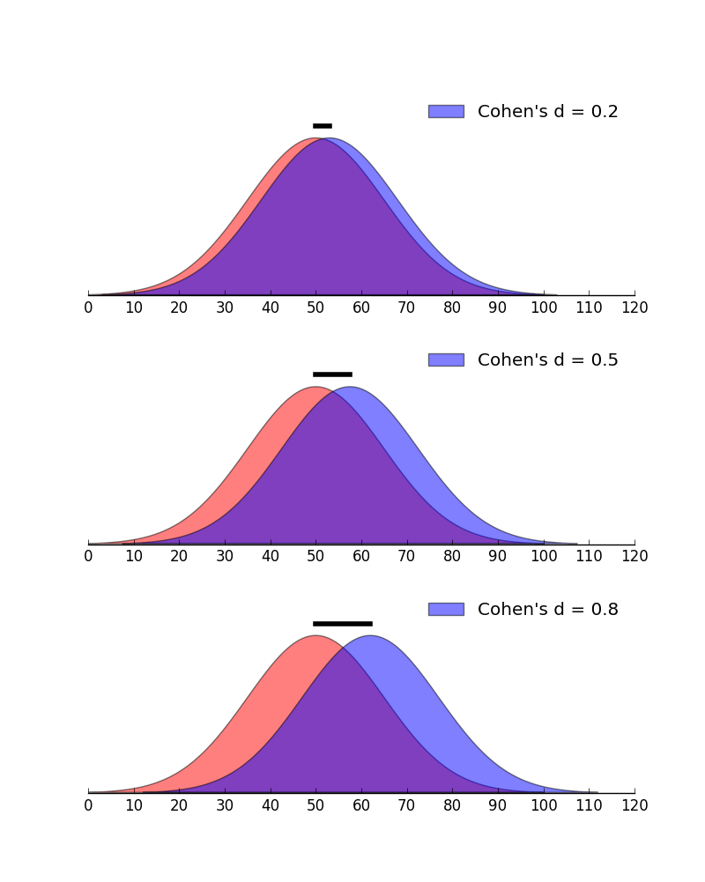



הצגה גרפית
הפרשי הממוצעים
סביר שהמדגם הגיע מתוך האוכלוסיה
לא נדחה את $H_{0}$
התפלגות נתוני מדגם
התפלגות התכונה באוכלוסיה תחת השערת האפס
פחות סביר שהמדגם הגיע מתוך האוכלוסיה
אולי נדחה את $H_{0}$
מאד לא סביר שהמדגם הגיע מתוך האוכלוסיה
בטוח נדחה את $H_{0}$

Slide 18
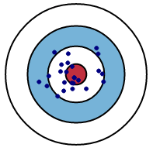

בדיקת השערות ע"י ממוצע המדגם
בד"כ לא נסתכל על כל נתוני המדגם, אלא רק על סטטיסטי כלשהו
כדי לבדוק השערות על התוחלת, נשתמש בממוצע המדגם
  למשל, נבדוק האם הממוצע של קיבולת הסוללות במדגם נמוך מהתקן
תזכורת: ממוצע המדגם הוא משתנה מקרי, ויכול לקבל ערך שונה בכל מדגם
נניח שממוצע המדגם קטן מהצפוי, האם נדחה את $H_{0}$?
  אם ממוצע הקיבולת במדגם יצא 1000, כנראה שנוכל לדחות את השערת האפס שהתוחלת היא 3000
  אם ממוצע המדגם יצא 2000 או אף 2500, כנראה עדיין נוכל לדחות את ההשערה שהתוחלת היא 3000
  אם קיבלנו 3200, בוודאי שהתוחלת באוכלוסיה לא קטנה מ- 3000

Slide 19
בדיקת השערות ע"י ממוצע המדגם
מה נעשה במקרים גבוליים יותר?
  למשל, הממוצע של הקיבולת שקיבלנו במדגם היה 2970
  2970 נמוך מהערך הרצוי (3000), ולכן אנו חושדים שהשערת האפס איננה נכונה
  אבל יתכן שקיבלנו 2970 במקרה, אע"פ שאוכלוסיות הסוללות תקינה (תוחלת אמיתית 3000)
מטרתנו לפתח מבחן סטטיסטי אשר יאפשר לנו להכריע בין ההשערות בהינתן אי-ודאות זו

Slide 20
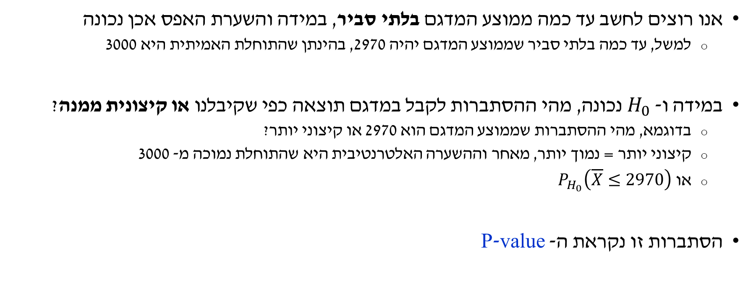
ה- P-value
אנו רוצים לחשב עד כמה ממוצע המדגם בלתי סביר, במידה והשערת האפס אכן נכונה
  למשל, עד כמה בלתי סביר שממוצע המדגם יהיה 2970, בהינתן שהתוחלת האמיתית היא 3000
במידה ו- $H_{0}$ נכונה, מהי ההסתברות לקבל במדגם תוצאה כפי שקיבלנו או קיצונית ממנה?
  בדוגמא, מהי ההסתברות שממוצע המדגם הוא 2970 או קיצוני יותר?
  קיצוני יותר = נמוך יותר, מאחר וההשערה האלטרנטיבית היא שהתוחלת נמוכה מ- 3000
  או $P_{H_{0}}\left(\overline{X}≤2970\right)$
הסתברות זו נקראת ה- P-value

Slide 21
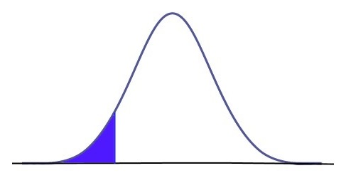

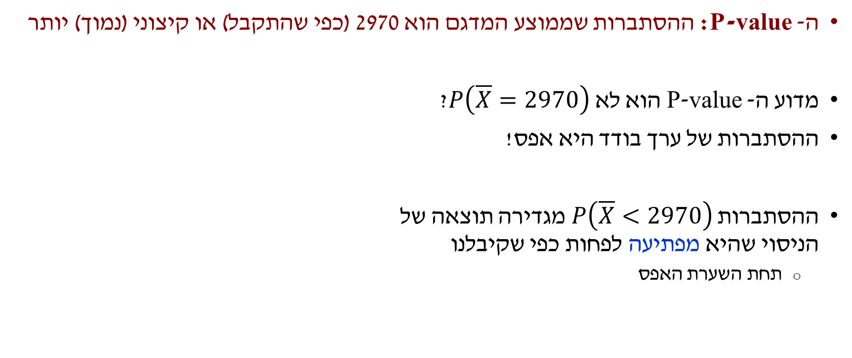
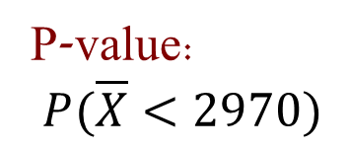

הצגה גרפית
ה- P-value: ההסתברות שממוצע המדגם הוא 2970 (כפי שהתקבל) או קיצוני (נמוך) יותר
מדוע ה- P-value הוא לא $P\left(\overline{X}=2970\right)$?
ההסתברות של ערך בודד היא אפס!
ההסתברות $P\left(\overline{X}<2970\right)$ מגדירה תוצאה של
הניסוי שהיא מפתיעה לפחות כפי שקיבלנו
  תחת השערת האפס
$$f\left(\overline{X}\right)$$
P-value:
$$P(\overline{X}<2970)$$
$$\overline{X}$$
2970
3000

Slide 22
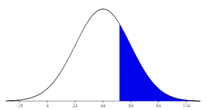
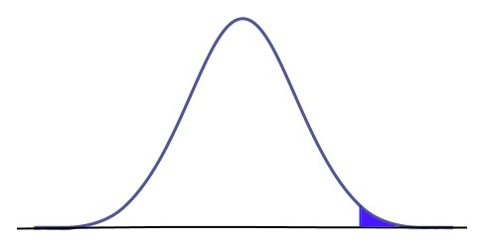






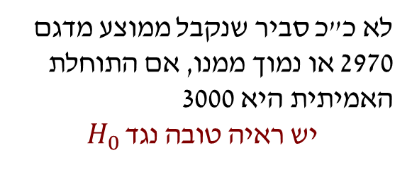
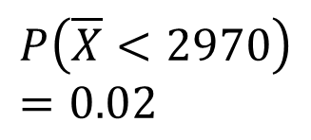


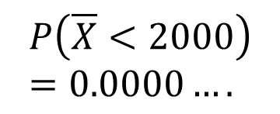
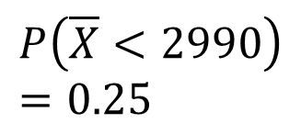
גודל יחסי של ה- P-value
$$f\left(\overline{X}\right)$$
$$f\left(\overline{X}\right)$$
$$f\left(\overline{X}\right)$$
$$P\left(\overline{X}<2000\right)=0.0000….$$
$$P\left(\overline{X}<2990\right)=0.25$$
$$P\left(\overline{X}<2970\right)=0.02$$
$$\overline{X}$$
$$\overline{X}$$
$$\overline{X}$$
3000
2970
3000
2000
3000
2990
די סביר שנקבל ממוצע מדגם 2990 או נמוך ממנו, אם התוחלת האמיתית היא 3000
אין ראיות נגד $H_{0}$
לא כ"כ סביר שנקבל ממוצע מדגם 2970 או נמוך ממנו, אם התוחלת האמיתית היא 3000
יש ראיה טובה נגד $H_{0}$
מאד מאד לא סביר שנקבל ממוצע מדגם 2000 או נמוך ממנו, אם התוחלת האמיתית היא 3000
יש ראיה חזקה מאד נגד $H_{0}$
ה- P-value: ההסתברות שממוצע המדגם הוא כפי שהתקבל או קיצוני יותר

Slide 23
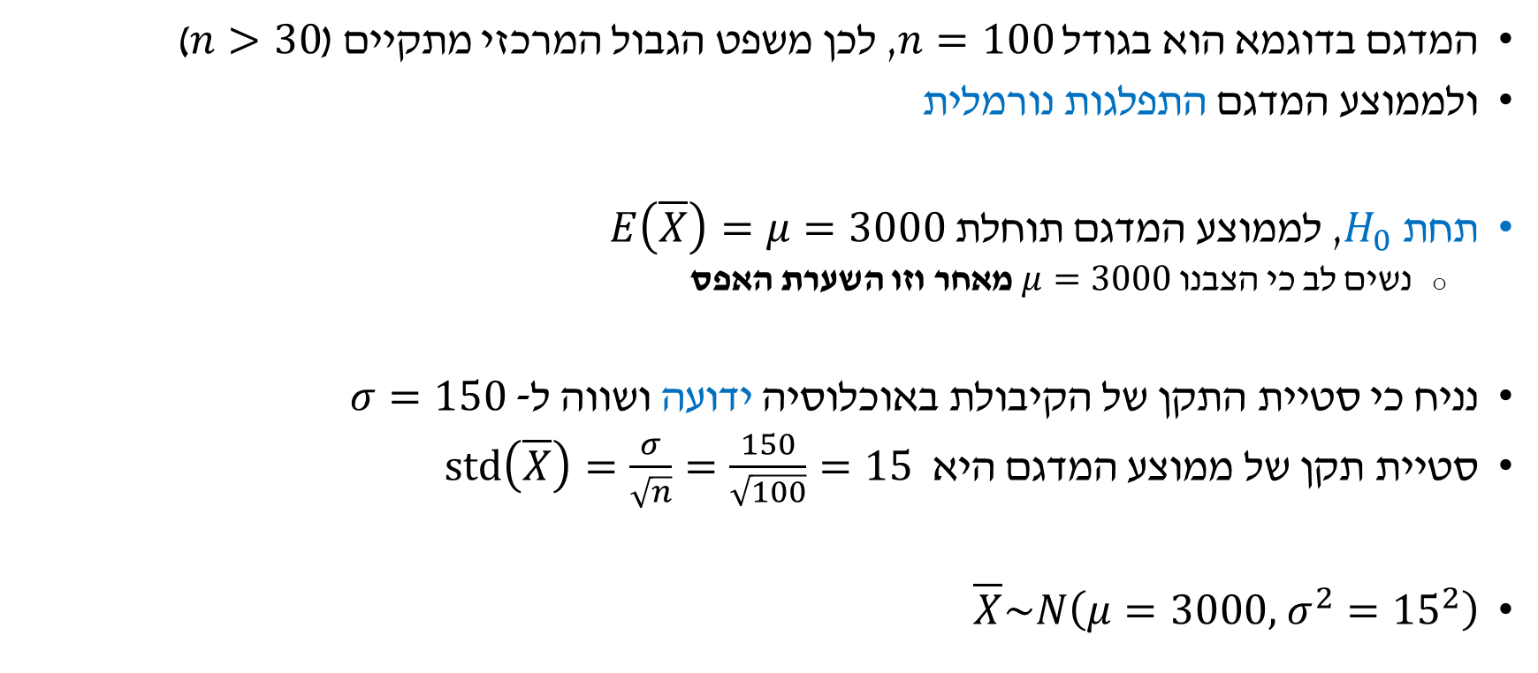
איך נחשב את ה- P-value?
המדגם בדוגמא הוא בגודל $n=100$, לכן משפט הגבול המרכזי מתקיים ($n>30$)
ולממוצע המדגם התפלגות נורמלית
תחת $H_{0}$, לממוצע המדגם תוחלת $E\left(\overline{X}\right)=μ=3000$
  נשים לב כי הצבנו $μ=3000$ מאחר וזו השערת האפס
נניח כי סטיית התקן של הקיבולת באוכלוסיה ידועה ושווה ל- $σ=150$
סטיית תקן של ממוצע המדגם היא $\operatorname{std}\left(\overline{X}\right)=\frac{σ}{\sqrt{n}}=\frac{150}{\sqrt{100}}=15$
$\overline{X}\sim N\left(μ=3000, σ^{2}={15}^{2}\right)$

Slide 24
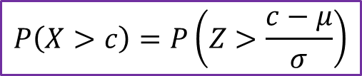
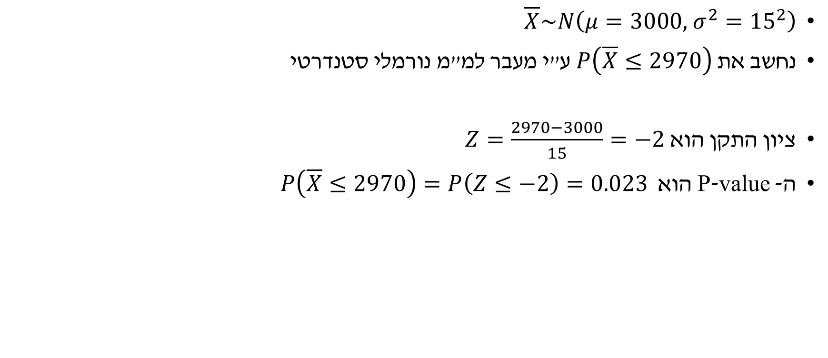
בדיקת השערה על התוחלת
$$P\left(X>c\right)=P\left(Z>\frac{c−μ}{σ}\right)$$
$\overline{X}\sim N\left(μ=3000, σ^{2}={15}^{2}\right)$
נחשב את $P\left(\overline{X}≤2970\right)$ ע"י מעבר למ"מ נורמלי סטנדרטי
ציון התקן הוא $Z=\frac{2970−3000}{15}=−2$
ה- P-value הוא $P\left(\overline{X}≤2970\right)=P\left(Z≤−2\right)=0.023$

Slide 25
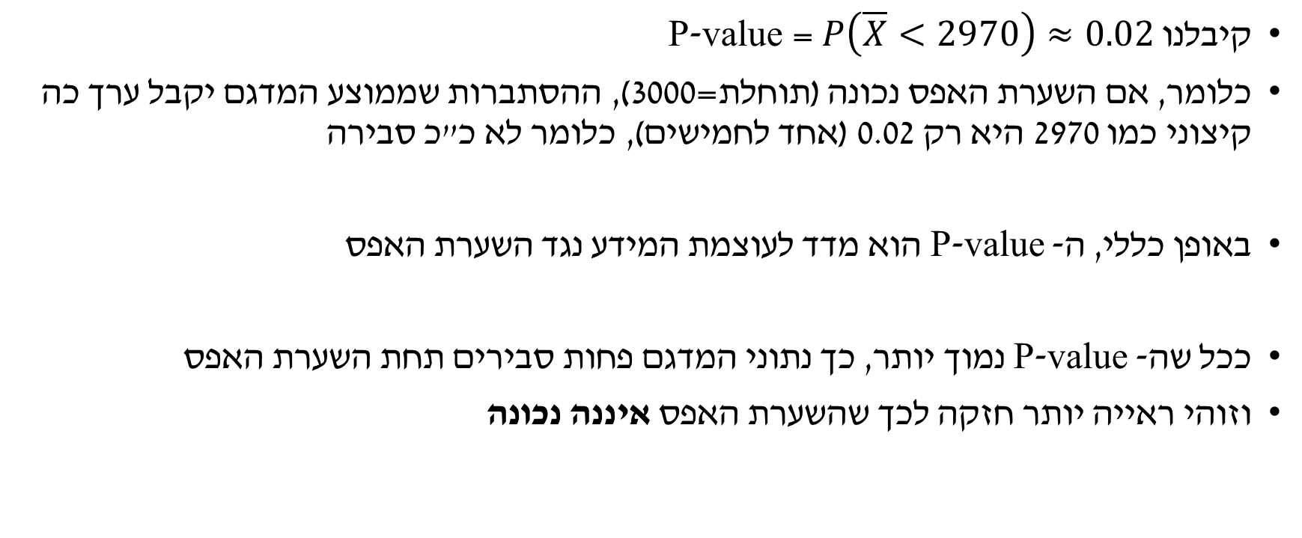
משמעות ה- P-value
קיבלנו P-value = $P\left(\overline{X}<2970\right)≈0.02$
כלומר, אם השערת האפס נכונה (תוחלת=3000), ההסתברות שממוצע המדגם יקבל ערך כה קיצוני כמו 2970 היא רק 0.02 (אחד לחמישים), כלומר לא כ"כ סבירה
באופן כללי, ה- P-value הוא מדד לעוצמת המידע נגד השערת האפס
ככל שה- P-value נמוך יותר, כך נתוני המדגם פחות סבירים תחת השערת האפס
וזוהי ראייה יותר חזקה לכך שהשערת האפס איננה נכונה

Slide 26
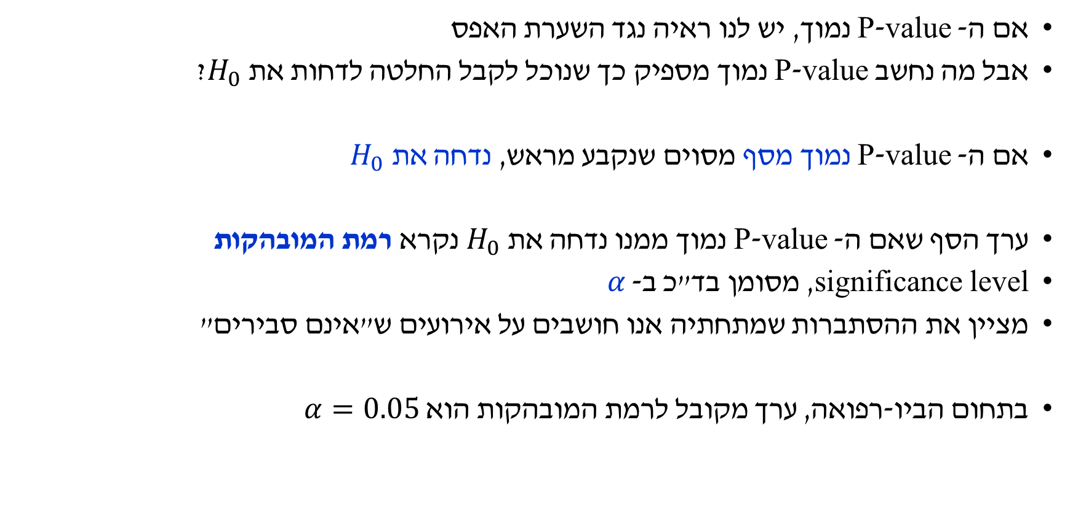
מתי נדחה את השערת האפס?
אם ה- P-value נמוך, יש לנו ראיה נגד השערת האפס
אבל מה נחשב P-value נמוך מספיק כך שנוכל לקבל החלטה לדחות את $H_{0}$?
אם ה- P-value נמוך מסף מסוים שנקבע מראש, נדחה את $H_{0}$
ערך הסף שאם ה- P-value נמוך ממנו נדחה את $H_{0}$ נקרא רמת המובהקות
significance level, מסומן בד"כ ב- $α$
מציין את ההסתברות שמתחתיה אנו חושבים על אירועים ש"אינם סבירים"
בתחום הביו-רפואה, ערך מקובל לרמת המובהקות הוא $α=0.05$

Slide 27
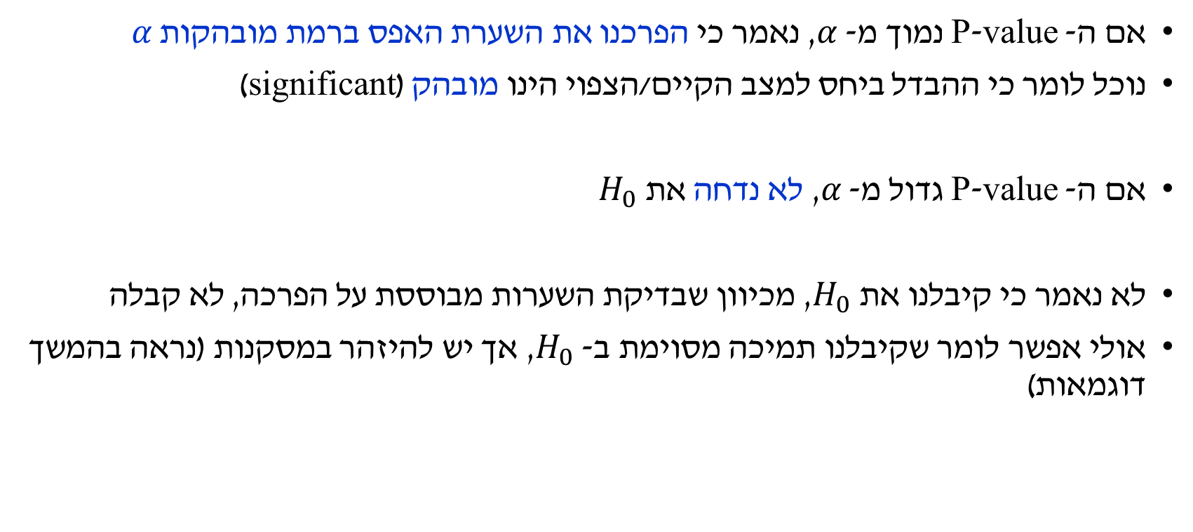
הגדרות
אם ה- P-value נמוך מ- $α$, נאמר כי הפרכנו את השערת האפס ברמת מובהקות $α$
נוכל לומר כי ההבדל ביחס למצב הקיים/הצפוי הינו מובהק (significant)
אם ה- P-value גדול מ- $α$, לא נדחה את $H_{0}$
לא נאמר כי קיבלנו את $H_{0}$, מכיוון שבדיקת השערות מבוססת על הפרכה, לא קבלה
אולי אפשר לומר שקיבלנו תמיכה מסוימת ב- $H_{0}$, אך יש להיזהר במסקנות (נראה בהמשך דוגמאות)

Slide 28
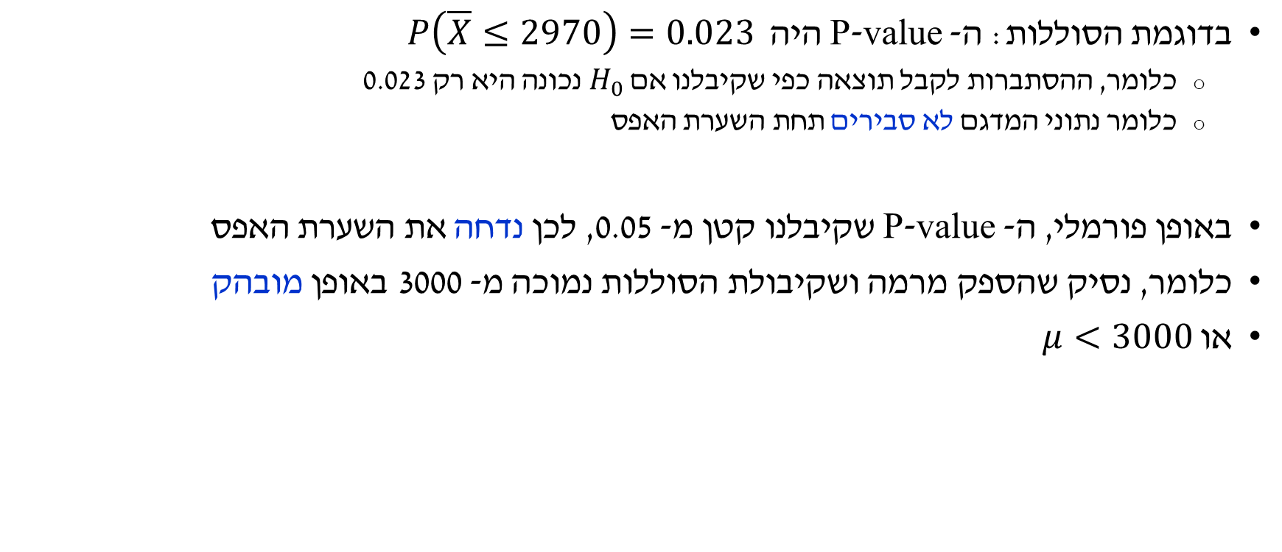
בדיקת השערה על התוחלת
בדוגמת הסוללות: ה- P-value היה $P\left(\overline{X}≤2970\right)=0.023$
  כלומר, ההסתברות לקבל תוצאה כפי שקיבלנו אם $H_{0}$ נכונה היא רק 0.023
  כלומר נתוני המדגם לא סבירים תחת השערת האפס
באופן פורמלי, ה- P-value שקיבלנו קטן מ- 0.05, לכן נדחה את השערת האפס
כלומר, נסיק שהספק מרמה ושקיבולת הסוללות נמוכה מ- 3000 באופן מובהק
או $μ<3000$

Slide 29
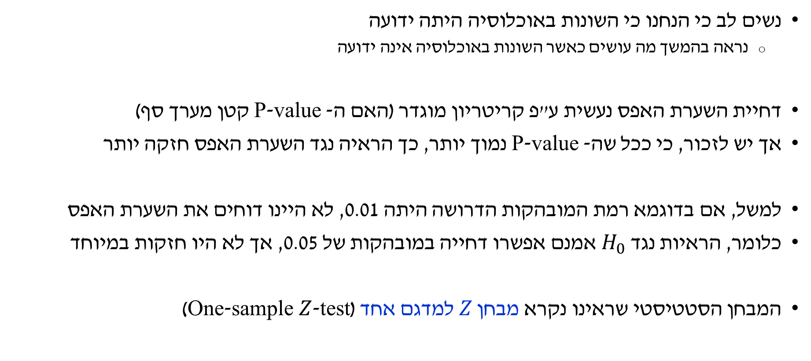
הערות
נשים לב כי הנחנו כי השונות באוכלוסיה היתה ידועה
  נראה בהמשך מה עושים כאשר השונות באוכלוסיה אינה ידועה
דחיית השערת האפס נעשית ע"פ קריטריון מוגדר (האם ה- P-value קטן מערך סף)
אך יש לזכור, כי ככל שה- P-value נמוך יותר, כך הראיה נגד השערת האפס חזקה יותר
למשל, אם בדוגמא רמת המובהקות הדרושה היתה 0.01, לא היינו דוחים את השערת האפס
כלומר, הראיות נגד $H_{0}$ אמנם אפשרו דחייה במובהקות של 0.05, אך לא היו חזקות במיוחד
המבחן הסטטיסטי שראינו נקרא מבחן $Z$ למדגם אחד (One-sample $Z$-test)

Slide 30
סיכום השלבים בבדיקת השערה
ניסוח המבחן במונחים של השערת אפס והשערת מחקר
קביעת רמת מובהקות (יש לקבוע מראש!)
חישוב ערכו של ממוצע המדגם (או סטטיסטי אחר)
קביעת ההסתברות לערך שקיבל הסטטיסטי או קיצוני ממנו תחת השערת האפס (P-value)
החלטה האם השערת האפס מתקבלת או נדחית

Slide 31
נושאים
בדיקת השערות על התוחלת
  השיטה הכללית ודוגמא
  מאפיינים של בדיקת השערות
  בדיקת השערות דו-צדדית

Slide 32
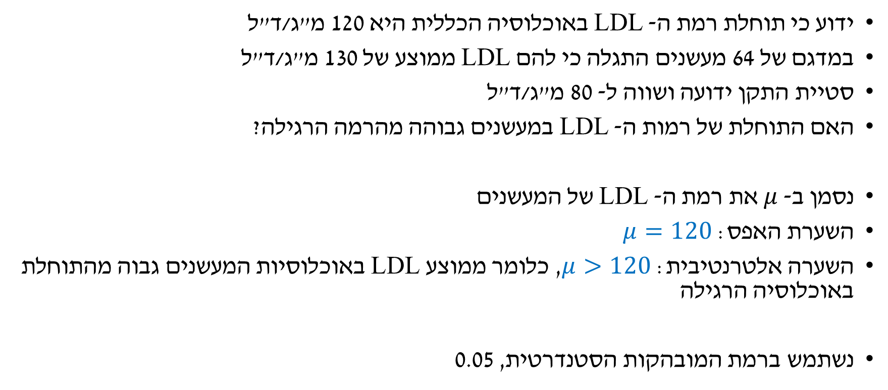
דוגמא
ידוע כי תוחלת רמת ה- LDL באוכלוסיה הכללית היא 120 מ"ג/ד"ל
במדגם של 64 מעשנים התגלה כי להם LDL ממוצע של 130 מ"ג/ד"ל
סטיית התקן ידועה ושווה ל- 80 מ"ג/ד"ל
האם התוחלת של רמות ה- LDL במעשנים גבוהה מהרמה הרגילה?
נסמן ב- $μ$ את רמת ה- LDL של המעשנים
השערת האפס: $μ=120$
השערה אלטרנטיבית: $μ>120$, כלומר ממוצע LDL באוכלוסיות המעשנים גבוה מהתוחלת באוכלוסיה הרגילה
נשתמש ברמת המובהקות הסטנדרטית, 0.05

Slide 33
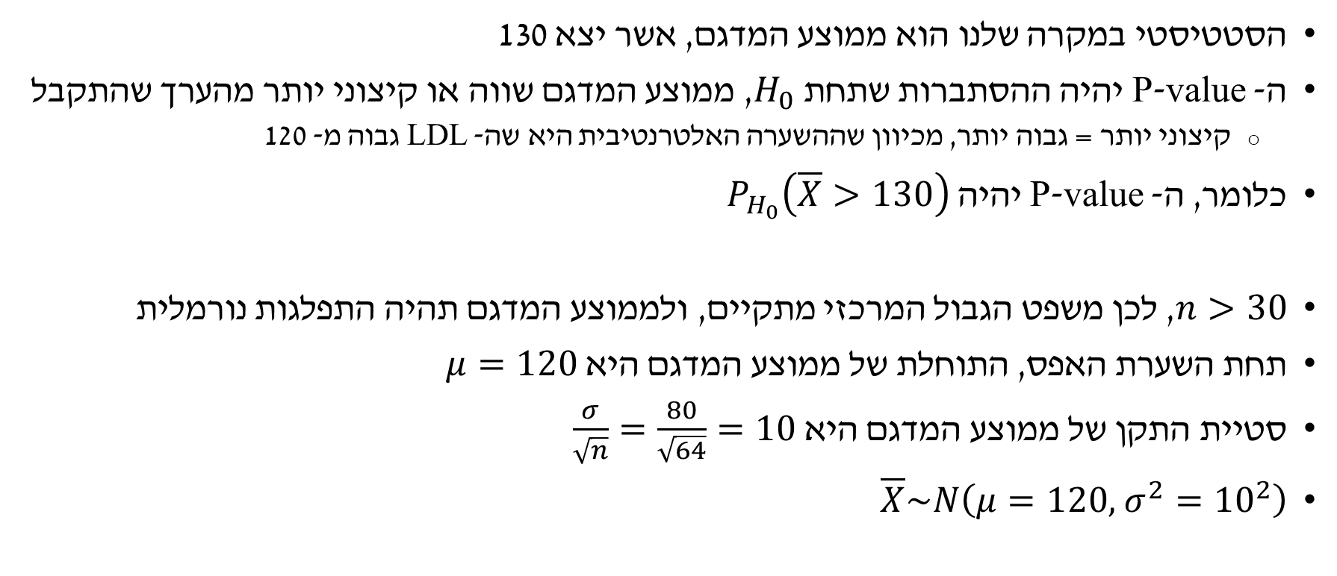
דוגמא
הסטטיסטי במקרה שלנו הוא ממוצע המדגם, אשר יצא 130
ה- P-value יהיה ההסתברות שתחת $H_{0}$, ממוצע המדגם שווה או קיצוני יותר מהערך שהתקבל
  קיצוני יותר = גבוה יותר, מכיוון שההשערה האלטרנטיבית היא שה- LDL גבוה מ- 120
כלומר, ה- P-value יהיה $P_{H_{0}}\left(\overline{X}>130\right)$
$n>30$, לכן משפט הגבול המרכזי מתקיים, ולממוצע המדגם תהיה התפלגות נורמלית
תחת השערת האפס, התוחלת של ממוצע המדגם היא $μ=120$
סטיית התקן של ממוצע המדגם היא $\frac{σ}{\sqrt{n}}=\frac{80}{\sqrt{64}}=10$
$\overline{X}\sim N\left(μ=120, σ^{2}={10}^{2}\right)$

Slide 34
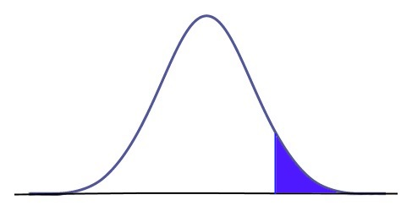

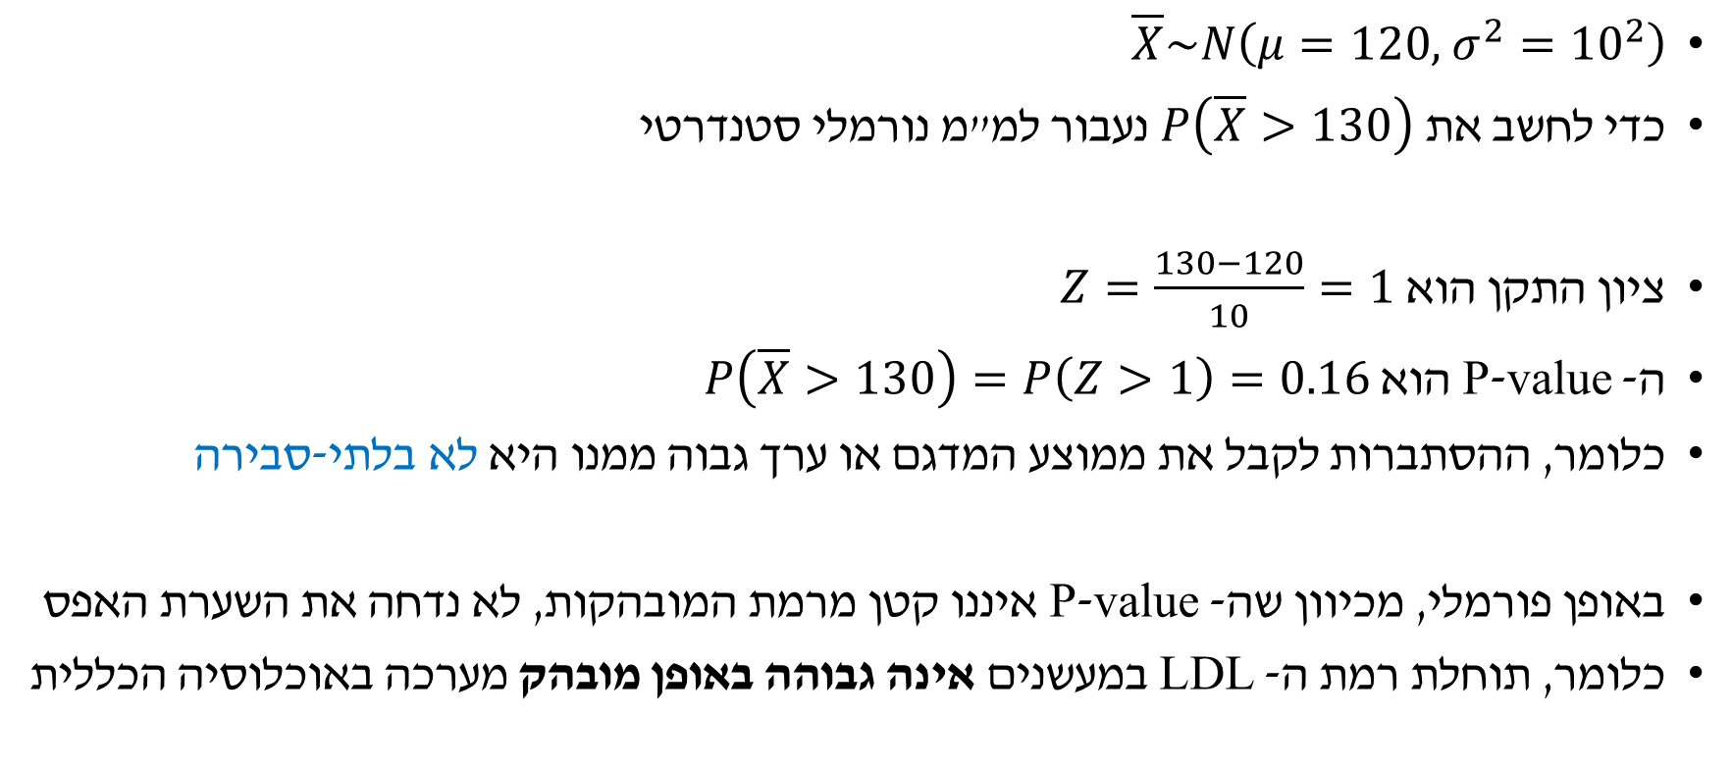




דוגמא
$$f\left(\overline{X}\right)$$
$\overline{X}\sim N\left(μ=120, σ^{2}={10}^{2}\right)$
כדי לחשב את $P\left(\overline{X}>130\right)$ נעבור למ"מ נורמלי סטנדרטי
ציון התקן הוא $Z=\frac{130−120}{10}=1$
ה- P-value הוא $P\left(\overline{X}>130\right)=P\left(Z>1\right)=0.16$
כלומר, ההסתברות לקבל את ממוצע המדגם או ערך גבוה ממנו היא לא בלתי-סבירה
באופן פורמלי, מכיוון שה- P-value איננו קטן מרמת המובהקות, לא נדחה את השערת האפס
כלומר, תוחלת רמת ה- LDL במעשנים אינה גבוהה באופן מובהק מערכה באוכלוסיה הכללית
$$P(\overline{X}>130)$$
$$±10$$
$$P\left(X>c\right)=P\left(Z>\frac{c−μ}{σ}\right)$$
$$\overline{X}$$
120
130

Slide 35
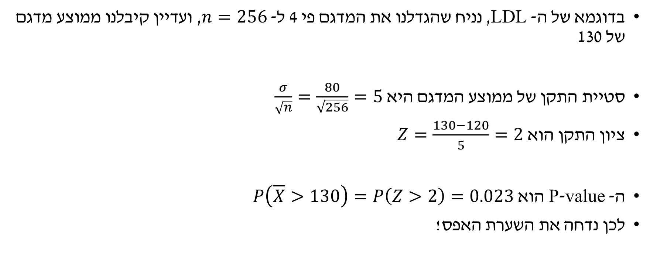
גודל המדגם
בדוגמא של ה- LDL, נניח שהגדלנו את המדגם פי 4 ל- $n=256$, ועדיין קיבלנו ממוצע מדגם של 130
סטיית התקן של ממוצע המדגם היא $\frac{σ}{\sqrt{n}}=\frac{80}{\sqrt{256}}=5$
ציון התקן הוא $Z=\frac{130−120}{5}=2$
ה- P-value הוא $P\left(\overline{X}>130\right)=P\left(Z>2\right)=0.023$
לכן נדחה את השערת האפס!

Slide 36
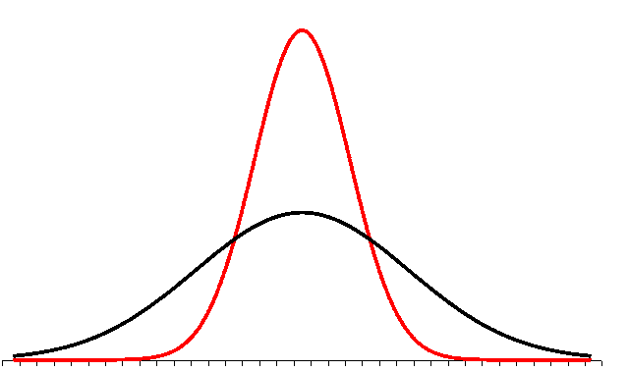
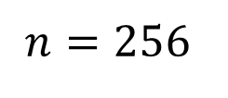

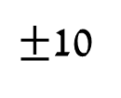

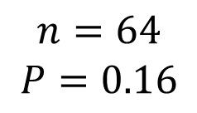
מה קרה בעצם?
$$n=256$$
במדגם הקטן, לממוצע המדגם התפלגות רחבה
גם אם השערת האפס נכונה (התוחלת היא 120, גם במעשנים), די סביר לראות ערך של 130 ומעלה
התפלגות ממוצע המדגם תחת $H_{0}$
$$±5$$
$$n=64$$
$$P=0.16$$
$±$10
LDL
120
130

Slide 37

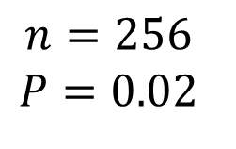
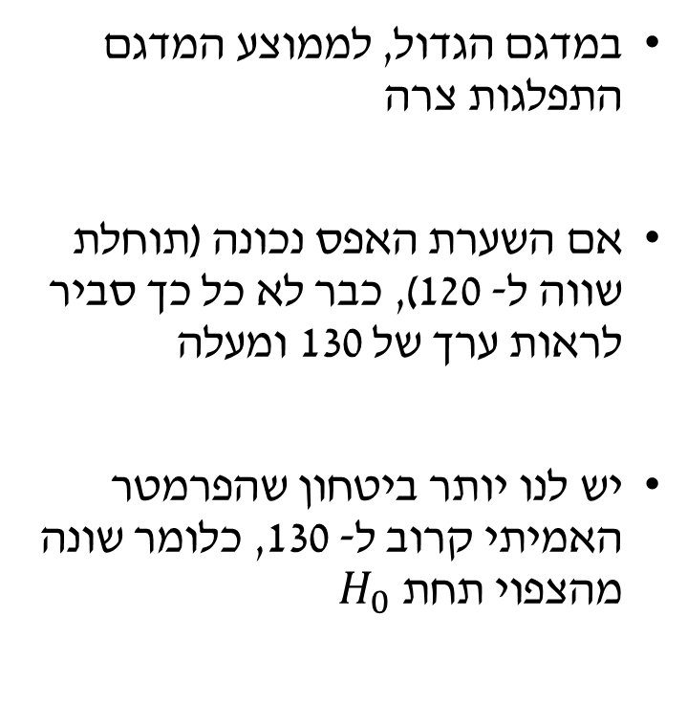

מה קרה בעצם?
במדגם הגדול, לממוצע המדגם התפלגות צרה
אם השערת האפס נכונה (תוחלת שווה ל- 120), כבר לא כל כך סביר לראות ערך של 130 ומעלה
יש לנו יותר ביטחון שהפרמטר האמיתי קרוב ל- 130, כלומר שונה מהצפוי תחת $H_{0}$
התפלגות ממוצע המדגם תחת $H_{0}$
$$n=256$$
$$P=0.02$$
$$±5$$
$$n=64$$
$±$10
LDL
120
130

Slide 38
גודל המדגם
מקרה זה הוא דוגמא לכך שלא ניתן היה לדחות את השערת האפס במדגם קטן
זאת מכיוון שבמדגם קטן, יש שונות גדולה לממוצע המדגם
ולכן, אע"פ שקיבלנו ממוצע מדגם גבוה מ- 120, זה עדיין יכול להיות תוצאה של שונות "טבעית" של ממוצע המדגם (תחת השערת האפס)
במדגם גדול, לממוצע המדגם שונות קטנה, ולכן יש לנו ביטחון רב יותר בערך שלו
לכן, אם קיבלנו ממוצע מדגם גדול מ- 120, יותר סביר שהתוחלת היא לא באמת 120
כלומר, היינו צריכים מדגם גדול כדי לקבל החלטה נכונה של דחיית השערת האפס

Slide 39

הערה: טעויות
מכיוון שבדיקת ההשערה מבוססת על מדגם בודד, אנו עלולים לבצע טעויות
יתכן שהשערת האפס נכונה, ובמקרה קיבלנו מדגם קיצוני יחסית ולכן דחינו אותה בטעות
נקרא טעות מסוג 1
יתכן שהשערת האפס אינה נכונה, אך יש לנו מדגם קטן (או במקרה התוצאות יוצאות לא מפתיעות), ולכן לא דחינו אותה (בטעות)
נקרא טעות מסוג 2
לכן, אם לא דחינו את השערת האפס, עדיין לא הוכחנו אותה
יתכן שאם נבחר מדגם אחר (ובפרט, מדגם גדול יותר, כאמור), כן נוכל לדחות את $H_{0}$

Slide 40
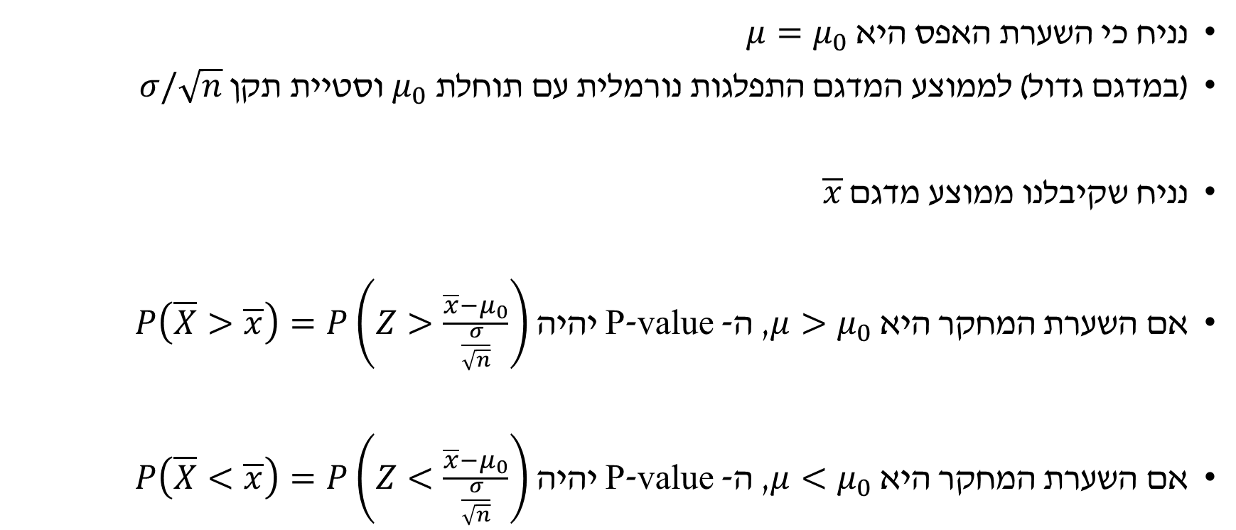
ניסוח מקוצר
נניח כי השערת האפס היא $μ=μ_{0}$
(במדגם גדול) לממוצע המדגם התפלגות נורמלית עם תוחלת $μ_{0}$ וסטיית תקן $σ/\sqrt{n}$
נניח שקיבלנו ממוצע מדגם $\overline{x}$
אם השערת המחקר היא $μ>μ_{0}$, ה- P-value יהיה $P\left(\overline{X}>\overline{x}\right)=P\left(Z>\frac{\overline{x}−μ_{0}}{\frac{σ}{\sqrt{n}}}\right)$
אם השערת המחקר היא $μ<μ_{0}$, ה- P-value יהיה $P\left(\overline{X}<\overline{x}\right)=P\left(Z<\frac{\overline{x}−μ_{0}}{\frac{σ}{\sqrt{n}}}\right)$

Slide 41
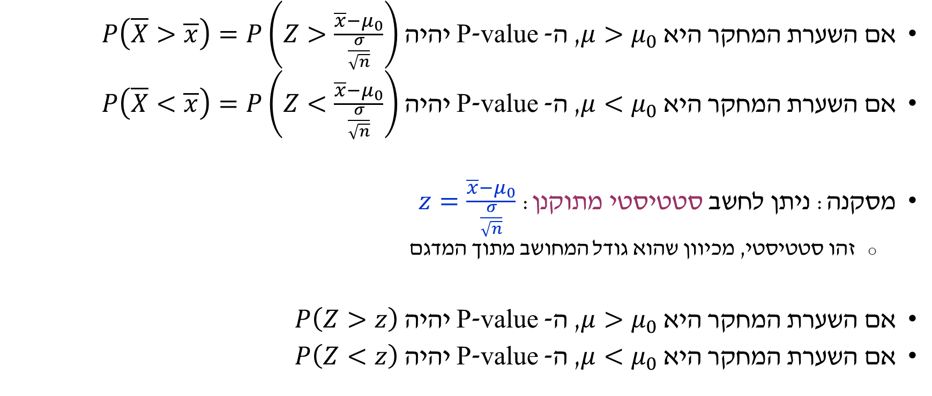
ניסוח מקוצר
אם השערת המחקר היא $μ>μ_{0}$, ה- P-value יהיה $P\left(\overline{X}>\overline{x}\right)=P\left(Z>\frac{\overline{x}−μ_{0}}{\frac{σ}{\sqrt{n}}}\right)$
אם השערת המחקר היא $μ<μ_{0}$, ה- P-value יהיה $P\left(\overline{X}<\overline{x}\right)=P\left(Z<\frac{\overline{x}−μ_{0}}{\frac{σ}{\sqrt{n}}}\right)$
מסקנה: ניתן לחשב סטטיסטי מתוקנן: $z=\frac{\overline{x}−μ_{0}}{\frac{σ}{\sqrt{n}}}$
  זהו סטטיסטי, מכיוון שהוא גודל המחושב מתוך המדגם
אם השערת המחקר היא $μ>μ_{0}$, ה- P-value יהיה $P\left(Z>z\right)$
אם השערת המחקר היא $μ<μ_{0}$, ה- P-value יהיה $P\left(Z<z\right)$

Slide 42
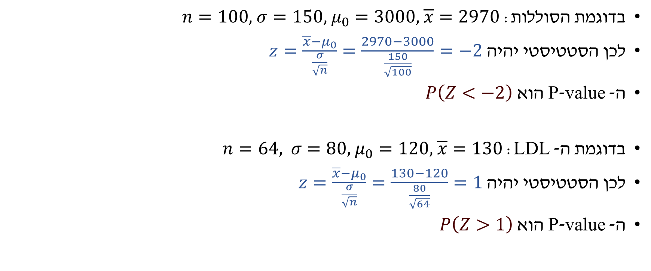
דוגמאות
בדוגמת הסוללות: $n=100, σ=150, μ_{0}=3000, \overline{x}=2970$
לכן הסטטיסטי יהיה $z=\frac{\overline{x}−μ_{0}}{\frac{σ}{\sqrt{n}}}=\frac{2970−3000}{\frac{150}{\sqrt{100}}}=−2$
ה- P-value הוא $P\left(Z<−2\right)$
בדוגמת ה- LDL: $n=64, σ=80, μ_{0}=120, \overline{x}=130$
לכן הסטטיסטי יהיה $z=\frac{\overline{x}−μ_{0}}{\frac{σ}{\sqrt{n}}}=\frac{130−120}{\frac{80}{\sqrt{64}}}=1$
ה- P-value הוא $P\left(Z>1\right)$

Slide 43
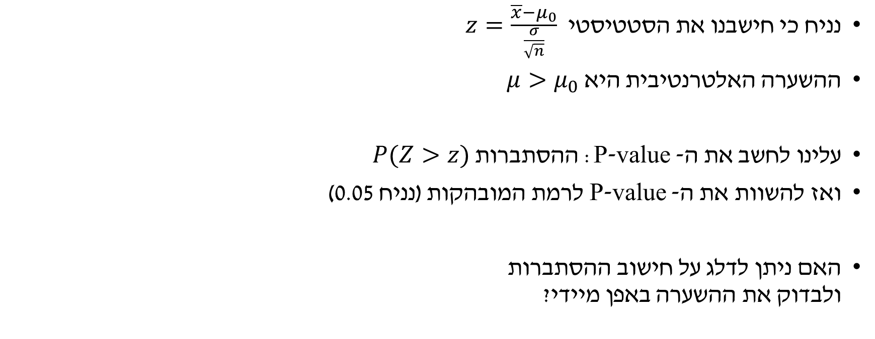

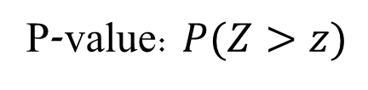
קיצור דרך נוסף
נניח כי חישבנו את הסטטיסטי $z=\frac{\overline{x}−μ_{0}}{\frac{σ}{\sqrt{n}}}$
ההשערה האלטרנטיבית היא $μ>μ_{0}$
עלינו לחשב את ה- P-value: ההסתברות $P(Z>z)$
ואז להשוות את ה- P-value לרמת המובהקות (נניח 0.05)
האם ניתן לדלג על חישוב ההסתברות
ולבדוק את ההשערה באפן מיידי?
P-value: $P(Z>z)$
0
$$z$$

Slide 44



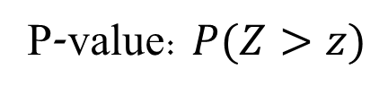
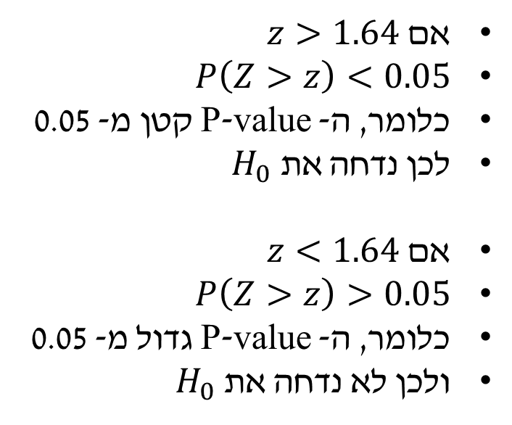
כלל החלטה, $H_{1}:μ>μ_{0}$
נניח כי חישבנו את הסטטיסטי $z=\frac{\overline{x}−μ_{0}}{\frac{σ}{\sqrt{n}}}$
נשתמש בעובדה כי $P\left(Z>1.64\right)=0.05$
P-value: $P(Z>z)$
אם $z>1.64$
$P\left(Z>z\right)<0.05$
כלומר, ה- P-value קטן מ- 0.05
לכן נדחה את $H_{0}$
אם $z<1.64$
$P\left(Z>z\right)>0.05$
כלומר, ה- P-value גדול מ- 0.05
ולכן לא נדחה את $H_{0}$
0.05
0
1.64
$$z$$
$$z$$

Slide 45


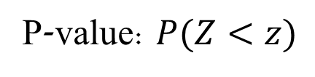
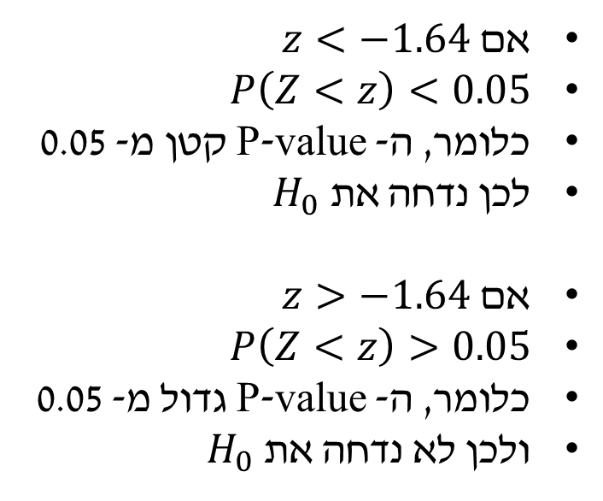

כלל החלטה, $H_{1}:μ<μ_{0}$
נניח כי חישבנו את הסטטיסטי $z=\frac{\overline{x}−μ_{0}}{\frac{σ}{\sqrt{n}}}$
נשתמש בעובדה כי $P\left(Z<−1.64\right)=0.05$
P-value: $P(Z<z)$
אם $z<−1.64$
$P\left(Z<z\right)<0.05$
כלומר, ה- P-value קטן מ- 0.05
לכן נדחה את $H_{0}$
אם $z>−1.64$
$P\left(Z<z\right)>0.05$
כלומר, ה- P-value גדול מ- 0.05
ולכן לא נדחה את $H_{0}$
0.05
-1.64
0
$$z$$
$$z$$

Slide 46
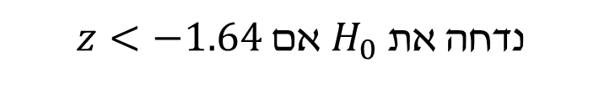
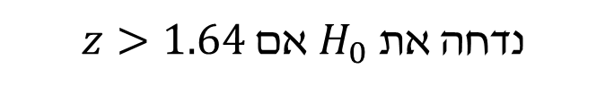

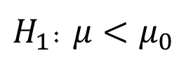
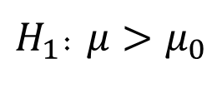
כלל החלטה במקרה הכללי
בסיכום, ניתן לנסח בדיקת השערה חד-צדדית ככלל החלטה:
נדחה את $H_{0}$ אם $|z|>1.64$
$H_{1}$: $μ<μ_{0}$
$H_{1}$: $μ>μ_{0}$
0.05
0.05
-1.64
0
0
1.64
נדחה את $H_{0}$ אם $z<−1.64$
נדחה את $H_{0}$ אם $z>1.64$

Slide 47

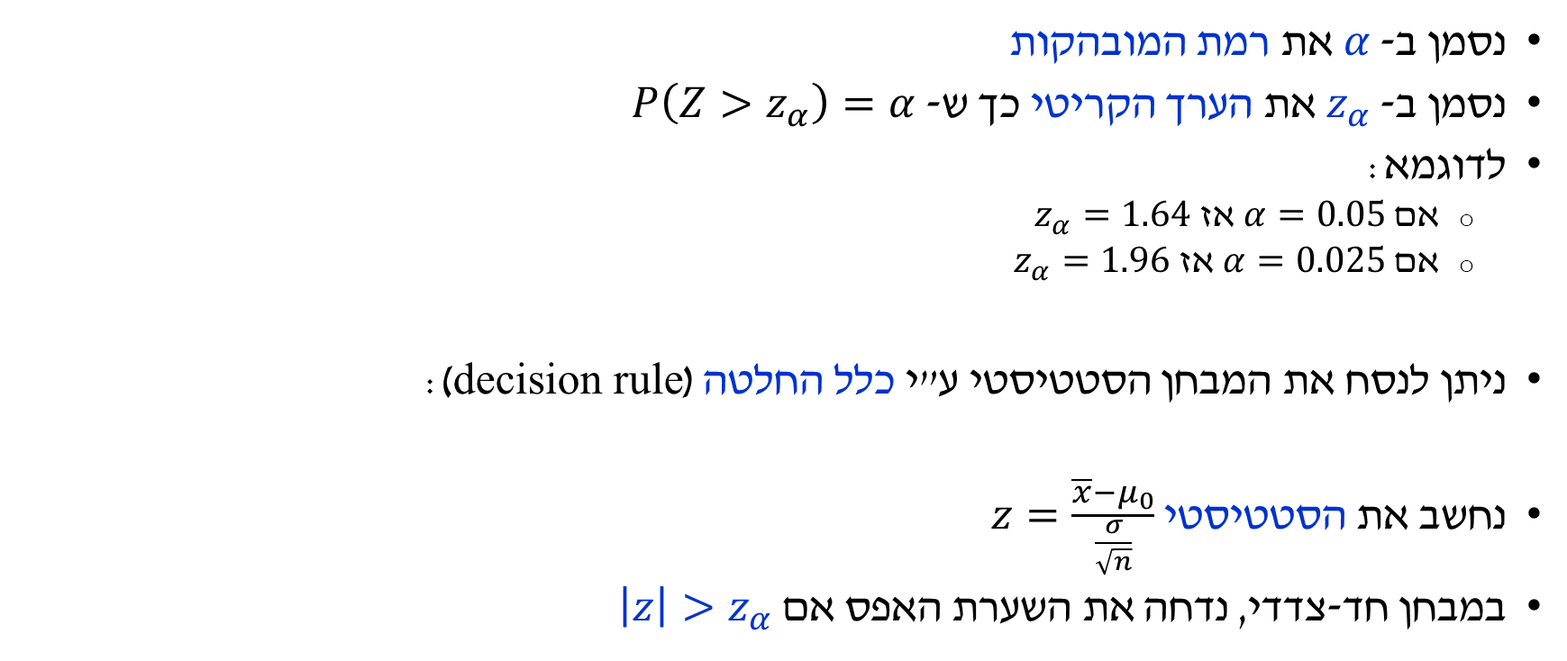


כלל החלטה עבור רמת מובהקות כלשהי
נסמן ב- $α$ את רמת המובהקות
נסמן ב- $z_{α}$ את הערך הקריטי כך ש- $P\left(Z>z_{α}\right)=α$
לדוגמא:
  אם $α=0.05$ אז $z_{α}=1.64$
  אם $α=0.025$ אז $z_{α}=1.96$
ניתן לנסח את המבחן הסטטיסטי ע"י כלל החלטה (decision rule):
נחשב את הסטטיסטי $z=\frac{\overline{x}−μ_{0}}{\frac{σ}{\sqrt{n}}}$
במבחן חד-צדדי, נדחה את השערת האפס אם $\left|z\right|>z_{α}$
$$α$$
0
$$z_{α}$$

Slide 48




לוח לחישוב $P(Z>z_{0})$
השורות עוקבות אחרי הספרה הראשונה
אחרי הנקודה של $z_{0}$
העמודות עוקבות אחרי הספרה השנייה
$$P\left(Z>z_{0}\right)$$
0
$$z_{0}$$

Slide 49
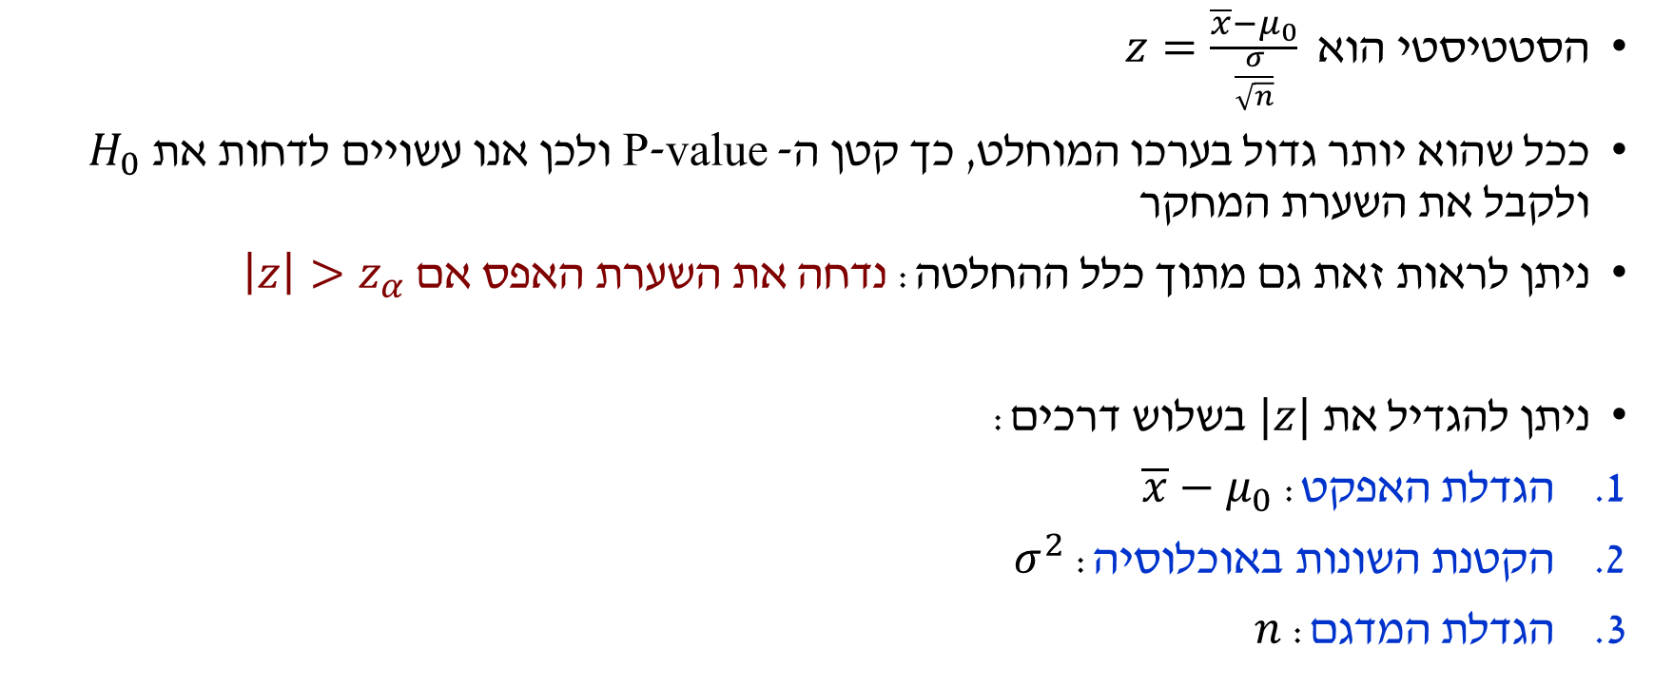
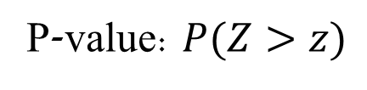

כיצד נגדיל את הסיכוי לדחות השערה שגויה?
הסטטיסטי הוא $z=\frac{\overline{x}−μ_{0}}{\frac{σ}{\sqrt{n}}}$
ככל שהוא יותר גדול בערכו המוחלט, כך קטן ה- P-value ולכן אנו עשויים לדחות את $H_{0}$ ולקבל את השערת המחקר
ניתן לראות זאת גם מתוך כלל ההחלטה: נדחה את השערת האפס אם $\left|z\right|>z_{α}$
ניתן להגדיל את $|z|$ בשלוש דרכים:
הגדלת האפקט: $\overline{x}−μ_{0}$
הקטנת השונות באוכלוסיה: $σ^{2}$
הגדלת המדגם: $n$
P-value: $P(Z>z)$
0
$$z$$

Slide 50

הסבר
הגדלת האפקט: $\overline{x}−μ_{0}$
הקטנת השונות באוכלוסיה: $σ^{2}$
הגדלת המדגם: $n$
האפקט הוא ההפרש בין הממוצע שהתקבל בפועל לבין הערך
הקיים/הרצוי, וככל שהפרש זה יותר גדול, יותר סביר שנדחה
את השערת האפס
בד"כ לא ניתן לשנותו
אם השונות באוכלוסיה קטנה (כולם זהים כמעט), ממוצע המדגם יהיה קרוב מאד לתוחלת באוכלוסיה
לכן, אם התוחלת באוכלוסיה שונה ממה שהנחנו בהשערת האפס, יהיה קל לגלות זאת גם אם האפקט קטן או המדגם קטן. בד"כ לא ניתן לשנות.
ככל שהמדגם גדל, כך ממוצע המדגם גם מתקרב לתוחלת באוכלוסיה וניתן לזהות גם אפקטים קטנים. את גודל המדגם ניתן לרוב לשנות במאמץ נוסף.

Slide 51
נושאים
בדיקת השערות על התוחלת
  השיטה הכללית ודוגמא
  מאפיינים של בדיקת השערות
  בדיקת השערות דו-צדדית

Slide 52
בדיקת השערה דו-צדדית
יצרן תרופות בודק מדגמית טבליות שיוצרו במפעל. בכל טבליה אמור להיות 100 מ"ג של חומר פעיל. (סטיית תקן ידועה של 5 מ"ג.)
במדגם של 50 טבליות התקבל ממוצע של 102 מ"ג חומר פעיל
האם ניתן להסיק כי הטבליות פגומות, כלומר להן תוחלת חומר פעיל שונה מ- 100 מ"ג?
נשים לב כי בדוגמא זו, סטיות לשני הכיוונים מהמצב הרצוי הן בעייתיות
עד כה, דיברנו על בדיקת השערות חד-צדדית (one-tailed, one-sided)
  קיבולת נמוכה מהתקן, או רמת LDL גבוהה מהצפוי
כאן יש לנו בדיקת השערה דו-צדדית (two-tailed, two-sided)
השערה דו-צדדית נדרשת כאשר הכיוון של האפקט אינו ידוע מראש

Slide 53






פתרון הדוגמא
נסמן ב- $μ$ את התוחלת של מסת החומר הפעיל באוכלוסיה (של הטבליות)
השערת האפס: $μ=100$
השערה אלטרנטיבית: $μ≠100$
במדגם של $n=50$ התקבל ממוצע מדגם של 102
ה- P-value הוא ההסתברות לקבל את ערך הסטטיסטי או קיצוני יותר
במקרה שלנו: P-value = $P\left(\overline{X}>102\right)+P\left(\overline{X}<98\right)$
$$f\left(\overline{X}\right)$$
$$P\left(\overline{X}<98\right)$$
$$P\left(\overline{X}>102\right)$$
$$\overline{X}$$
98
100
102

Slide 54
הסבר
הערך הרצוי הוא 100, והתקבל 102
102 רחוק 2 יחידות מ- 100, אבל כך גם 98
לכן, ערך קיצוני יותר ממה שהתקבל במדגם יהיה גדול מ- 102 או קטן מ- 98
קיצוני יותר מאשר במדגם
2
2
קיצוני יותר מאשר במדגם
חומר פעיל (מ"ג)
98
100
102
הערך הרצוי
ממוצע המדגם

Slide 55





המשך הדוגמא
מכיוון ש- $n>30$, לממוצע המדגם התפלגות נורמלית
תחת $H_{0}$, תוחלת ממוצע המדגם היא 100 וסטיית התקן $\frac{σ}{\sqrt{n}}=\frac{5}{ \sqrt{50}}=0.71$
ציון התקן הוא $Z=\frac{102−100}{0.71}=2.83$
ע"פ טבלה, נקבל $P\left(\overline{X}>102\right)=P\left(Z>2.83\right)=0.0023$
מאחר וההתפלגות הנורמלית סימטרית, $P\left(\overline{X}<98\right)=P\left(Z<−2.83\right)=0.0023$
ה- P-value יהיה סכום הסתברויות אלו, כלומר 0.0046
נתוני המדגם בלתי סבירים תחת $H_{0}$
נדחה את $H_{0}$ ברמת מובהקות של 0.05
$$P(z)$$
$$P(Z<−2.83)$$
$$P(Z>2.83)$$
$$z$$
-2.83
0
2.83

Slide 56








חישוב ה- P-value במבחן דו-צדדי
מבחן חד-צדדי
0
$$z$$
$$z$$
0
P-value: $P\left(Z>z\right)$
P-value:$P\left(Z<z\right)=P\left(Z<−\left|z\right|\right)$
P-value = $P\left(Z>|z|\right)+P\left(Z<−|z|\right)$
= $2P\left(Z>|z|\right)$
מבחן דו-צדדי
$$−|z|$$
0
$$|z|$$

Slide 57

הערה
נניח שממוצע המדגם היה 101.25 (במקום 102)
ציון התקן כעת הוא $Z=\frac{101.25−100}{0.71}=1.76$
ע"פ טבלה, $P\left(Z>1.76\right)=P\left(Z<−1.76\right)=0.039$
ה- P-value יהיה $2⋅0.039=0.078$
לכן, לא נוכל לדחות את השערת האפס ברמת מובהקות של 0.05
עם זאת, אם היה מדובר במבחן חד-צדדי, היינו דוחים את השערת האפס!

Slide 58

מבחן דו-צדדי
ה- P-value במבחן דו-צדדי יהיה כפול מאשר במבחן החד-צדדי
כלומר, נתוני המדגם תחת השערת האפס יהיו יותר סבירים תחת מבחן דו-צדדי
⬅ המדגם מספק ראיה חלשה יותר נגד השערת האפס
הסיבה לכך היא שבמבחן דו-צדדי גם ממוצע מדגם רחוק מ- $μ_{0}$ וגם קרוב ל- $μ_{0}$ נבדקים, ולכן גדל הסיכוי לקבל תוצאה קיצונית ע"י מקרה בלבד
ולכן יש צורך בראיה חזקה יותר
לכן חשוב להחליט מראש (במידת האפשר) האם המבחן הוא חד-צדדי או דו-צדדי
⬅ במידה ויש לנו את המידע על כיוון האפקט, כדאי להשתמש בו – הוא יחזק את הראיות

Slide 59



תזכורת: כלל החלטה במבחן חד-צדדי
ניתן לנסח בדיקת השערה חד-צדדית ככלל החלטה:
אם $|z|>1.64$, נדחה את $H_{0}$
$H_{1}$: $μ<μ_{0}$
$H_{1}$: $μ>μ_{0}$
0.05
0.05
-1.64
0
0
1.64
אם $z<−1.64$, נדחה את $H_{0}$
אם $z>1.64$, נדחה את $H_{0}$

Slide 60




כלל החלטה בהשערה דו-צדדית
הסטטיסטי הוא $z=\frac{\overline{x}−μ_{0}}{\frac{σ}{\sqrt{n}}}$
אם $\left|z\right|>1.96$
אז $P(Z>\left|z\right|)<0.025$
⬅ $2P(Z>|z|)<0.05$
לכן ה- P-value קטן מ- 0.05
לכן נדחה את $H_{0}$
כלל ההחלטה הוא לדחות את $H_{0}$ אם $|z|>1.96$
על מנת לדחות את השערת האפס במבחן דו-צדדי, נדרשת ראיה חזקה יותר מאשר במבחן חד-צדדי
$H_{1}$: $μ≠μ_{0}$
P-value: $2P(Z>|z|)$
0.025
0.025
-1.96
0
1.96
$$z$$

Slide 61



כלל החלטה עבור רמת מובהקות כללית
נסמן ב- $α$ את רמת המובהקות
נסמן ב- $z_{α/2}$ את הערך הקריטי כך ש- $P\left(Z>z_{α/2}\right)=α/2$
לדוגמא:
  אם $α=0.05$ אז $z_{α/2}=1.96$
כלל החלטה במבחן דו-צדדי:
נחשב את הסטטיסטי $z=\frac{\overline{x}−μ_{0}}{\frac{σ}{\sqrt{n}}}$
נדחה את השערת האפס אם $\left|z\right|>z_{α/2}$
$$α/2$$
0
$$z_{α/2}$$

Slide 62

בדיקת השערות על התוחלת עם שונות ידועה: סיכום
אנו עוסקים בתכונה ובמדגם בגודל $n$ עבורם מתקיים משפט הגבול המרכזי
  התפלגות התכונה באוכלוסיה היא נורמלית, או המדגם גדול ($n>30$)
  לכן התפלגות ממוצע המדגם היא נורמלית
שונות התכונה באוכלוסיה ידועה ושווה ל- $σ^{2}$
אנו רוצים להבחין בין השערת האפס ($H_{0}$): $μ=μ_{0}$ לבין:
  השערה אלטרנטיבית ($H_{1}$) חד-צדדית: $μ>μ_{0}$ או $μ<μ_{0}$
  השערה אלטרנטיבית ($H_{1}$) דו-צדדית: $μ≠μ_{0}$
נקבע רמת מובהקות $α$ (בד"כ 0.05)
תחת השערת האפס, לסטטיסטי $Z=\frac{\overline{X}−μ_{0}}{\frac{σ}{\sqrt{n}}}$ התפלגות נורמלית סטנדרטית

Slide 63











המשך הסיכום: מבחן $Z$ למדגם אחד
נסמן את ממוצע המדגם שהתקבל ב- $\overline{x}$, ונחשב את הסטטיסטי $z=\frac{\overline{x}−μ_{0}}{\frac{σ}{\sqrt{n}}}$
אם המבחן חד-צדדי מסוג $μ>μ_{0}$ , ה- P-value יהיה $P(Z>z)$
אם המבחן חד-צדדי מסוג $μ<μ_{0}$ , ה- P-value יהיה $P(Z<z)$
אם המבחן דו-צדדי ($μ≠μ_{0}$), ה- P-value יהיה $2P(Z>\left|z\right|)$
אם ה- P-value קטן מ- $α$, נדחה את השערת האפס. אם לא, לא נדחה.
$H_{1}$: $μ>μ_{0}$
$H_{1}$: $μ<μ_{0}$
$H_{1}$: $μ≠μ_{0}$
$$2P(Z>|z|)$$
$$P(Z>z)$$
$$P(Z<z)$$
0
$$z$$
$$z$$
0
$$−|z|$$
0
$$|z|$$

Slide 64




כלל החלטה
נסמן ב- $α$ את רמת המובהקות, וב- $z_{α}$ את הערך הקריטי כך ש- $P\left(Z>z_{α}\right)=α$
ניתן לנסח את המבחן הסטטיסטי באופן שקול, ע"י כלל החלטה (decision rule):
נחשב את הסטטיסטי $z=\frac{\left(\overline{x}−μ_{0}\right)}{\frac{σ}{\sqrt{n}}}$
במבחן חד-צדדי, נדחה את השערת האפס אם $\left|z\right|>z_{α}$
במבחן דו-צדדי, נדחה את השערת האפס אם $\left|z\right|>z_{α/2}$
$$α$$
0
$$z_{α}$$
כדאי לזכור בע"פ את הערכים של $z_{0.05}$ ו- $z_{0.025}$ ע"מ לאפשר חישוב מהיר

Slide 65
נושאים
בדיקת השערות
  מבוא
  בדיקת השערות על התוחלת
  בדיקת השערות על הפרופורציה
  בדיקת השערות עם שונות לא ידועה
  שתי אוכלוסיות

Slide 66
דוגמאות
ידוע שעבור מחלה מסוימת, 20% מהחולים מחלימים ללא טיפול
מעוניינים לבדוק ע"י מדגם האם טיפול בתרופה חדשה מעלה את אחוז ההחלמה
שחקן טניס מדייק בד"כ ב- 60% מההגשות הראשונות שלו
השחקן עבר פציעה, ומעוניינים לבדוק לאחר מספר משחקים האם אחוז הדיוק ירד
אחוז בני הנוער בעלי עניין בלימוד מדעי החיים הוא בד"כ 10%
מעוניינים לבדוק ע"י מדגם האם השנה האחוז השתנה או לא
אחוז התינוקות עם סיבוכים בלידה הוא בממוצע 2%
מעוניינים לבדוק ע"י מדגם האם יש אחוז שונה בלידות בית
השערות חד-צדדיות
השערות דו-צדדיות

Slide 67

בדיקת השערה על הפרופורציה
השערת האפס היא שתכונה מסוימת קיימת באחוז מסוים של האוכלוסיה
השערת המחקר תהיה שהאחוז האמיתי גדול יותר, קטן יותר, או שונה
נבחר מדגם ונחשב סטטיסטי פשוט: בכמה פרטים התכונה קיימת
נחשב את ה- P-value: ההסתברות (תחת $H_{0}$) לקבל את הערך של הסטטיסטי או קיצוני ממנו
אם ה- P-value קטן מרמת המובהקות, נדחה את השערת האפס
נקרא מבחן על הפרופורציה במדגם אחד (One-sample test of proportion)

Slide 68
בדיקת השערה על הפרופורציה
ידוע שעבור מחלה מסוימת, 20% מהחולים מחלימים ללא טיפול
מעוניינים לבדוק ע"י מדגם האם טיפול בתרופה חדשה מעלה את אחוז ההחלמה
נסמן ב- $p$ את אחוז החולים המחלימים לאחר טיפול בתרופה
השערת האפס: $p=0.2$
השערת המחקר: $p>0.2$
כלומר, השערת המחקר היא שבאוכלוסיית המטופלים אחוזי ההחלמה גבוהים יותר מאשר באוכלוסיה שלא מקבלת טיפול

Slide 69
בדיקת השערה על הפרופורציה
נניח שחברת התרופות בחרה מדגם של $n=10$ חולים, ומתוכו 6 חולים החלימו
המספר הצפוי של המחלימים תחת השערת האפס הוא $np=10⋅0.2=2$
לעומת זאת, כאן התקבל 6
האם ערך כזה (או גבוה ממנו) הוא בלתי סביר תחת השערת האפס?
הסטטיסטי של המדגם, $X$, יהיה מספר החולים שהחלימו
ה- P-value יהיה $P\left(X≥6\right)$
כלומר ההסתברות שמספר "ההצלחות" יהיה לפחות כמו במדגם או יותר

Slide 70
בדיקת השערה על הפרופורציה
$X$ הוא מספר החולים שהחלימו
תחת השערת האפס, מדובר ב- 10 ניסויים בלתי תלויים עם סיכוי הצלחה קבוע ($p=0.2$)
לכן, תחת $H_{0}$, ל- $X$ התפלגות בינומית עם $n=10$ ו- $p=0.2$
$X\sim B(n=10, p=0.2)$
P-value = $P\left(X≥6\right)=P\left(X=6\right)+P\left(X=7\right)+…+P(X=10)$
ע"פ טבלאות בינומיות נקבל: $P\left(X≥6\right)=0.006$
מכיוון שה- P-value קטן מרמת המובהקות 0.05, נדחה את השערת האפס
נסיק כי $p>0.2$, כלומר טיפול בתרופה מועיל באופן מובהק יותר מאשר ללא טיפול

Slide 71

בדיקת השערה על פרופורציה
בדיקת השערות סטטיסטית פותחה לראשונה ע"י רונלד פישר
פישר פגש באירוע חברתי אישה שהתלוננה שהחלב נמזג לתה רק לאחר המים הרותחים
היא טענה שטעמו של תה שהוכן באופן זה גרוע
פישר סבר שלא ברור מאליו האם אותה אישה (מיוריאל בריסטול) יכולה בכלל להבחין האם החלב נמזג לפני או אחרי המים
הוא תכנן ניסוי ומבחן סטטיסטי ע"מ לבדוק זאת
(אנחנו נדון בניסוי מעט שונה לצורך ההדגמה)

Slide 72

ניסוי התה של פישר (lady tasting tea)
פישר העמיד מול בריסטול חמישה זוגות של כוסות תה
בכל זוג, בכוס אחת (אקראית) החלב נמזג קודם, ובכוס שנייה המים נמזגו קודם
על האישה לזהות, עבור כל זוג כוסות, באיזו מהן החלב נמזג קודם
נסמן ב- $p$ את ההסתברות של בריסטול לבחור את הכוס הנכונה
השערת האפס: $p=0.5$
  כלומר, היכולת של בריסטול לזהות כוס שבה נמזג החלב קודם לא שונה מהטלת מטבע
השערה אלטרנטיבית: $p>0.5$
  כלומר, יכולת הזיהוי גבוהה יותר מאשר באקראי
נסמן ב- $X$ את הסטטיסטי הבא: מספר הניסויים (מתוך 5) בהן הכוסות זוהו נכונה
תחת השערת האפס, $X\sim B(5,0.5)$

Slide 73

ניסוי התה של פישר
התקבל בניסוי כי גברת בריסטול זיהתה נכונה את הכוסות בכל חמשת הניסויים
ה- P-value הוא ההסתברות לקבל סטטיסטי זה או קיצוני ממנו תחת $H_{0}$
במקרה שלנו, אין ערך קיצוני יותר (כי היה זיהוי נכון בכל הניסויים)
P-value = $P\left(X=5\right)={0.5}^{5}=0.03$
לכן, ברמת מובהקות של 0.05, נדחה את השערת האפס, ונסיק שיכולת הזיהוי טובה יותר מהטלת מטבע
פישר דיווח על הניסוי כדוגמא ליישום הטכניקה של בדיקת השערות בספרו מ- 1935, אשר הוביל לשימוש אינטנסיבי בסטטיסטיקה בכל ענפי המדע בהמשך המאה ה- 20

Slide 74


בספרות
R. A. Fisher, The Design of Experiments, 1935

Slide 75

פֹּול התמנון (Paul the Octopus)
התמנון חי באקווריום במוזיאון בגרמניה
באליפות אירופה בכדורגל 2008 ובמונדיאל 2010, פול חזה נכונה את תוצאותיהן של 12 משחקים מתוך 14, ע"י בחירה בתיבה עם דגל המדינה שעתידה לנצח
האם לפול היו יכולות על טבעיות?
נסמן ב- $p$ את ההסתברות לחזות נכון את תוצאת המשחק
השערת האפס: $p=0.5$
השערת המחקר: $p>0.5$
הסטטיסטי: מספר הניחושים הנכונים, $X$
תחת $H_{0}$, $X\sim B (n=14, p=0.5)$

Slide 76
פול התמנון
ההסתברות לקבל ערך של הסטטיסטי כמו במדגם או קיצוני ממנו היא:
P-value = $P(X=12)+P(X=13)+P(X=14)=0.006$
לכן, ברמת מובהקות של 0.05, יכולת הזיהוי של פול היתה טובה יותר מאשר בחירה אקראית
פול הלך לעולמו בסוף 2010 וזכה למוצג על שמו במוזיאון
יש להיות מודעים לכשל הלוגי: מתוך אלפי (או יותר) מהמרים, סביר שאחד מהם יהיה מסוגל לנחש נכונה 12 מתוך 14 משחקים (בעיית ההשערות המרובות)
בחשיבה בייסיאנית, ההסתברות האפריורית של התמנון לחזות תוצאת משחקים היא אפס, לכן גם ראיות חזקות יחסית על יכולת חיזוי לא אמורות לשכנע אותנו

Slide 77

האם לטייסי קרב יש יותר בנות מבנים?

Slide 78
דוגמא
בבסיס מסוים, ל- 9 טייסים בת בכורה ול- 3 טייסים בן בכור
האם לטייסים יש יותר בנות מבנים?
נסמן ב- $p$ את אחוז הבנות מתוך הילדים הבכורים של הטייסים
השערת האפס: $p=0.5$
השערת המחקר: $p>0.5$
הערה: למעשה, באוכלוסיה הכללית יחס המינים בלידה הוא 51-52% בנים לעומת 48-49% בנות

Slide 79
המשך הדוגמא
הסטטיסטי: מספר הבנות, $X$, מתוך 12 הטייסים
תחת $H_{0}$, $X\sim B(n=12, p=0.5)$
ההסתברות לקבל ערך של הסטטיסטי כמו במדגם או קיצוני ממנו היא:
P-value = $P(X=9)+P(X=10)+P(X=11)+P(X=12)=0.07$
לכן, לא ניתן לומר, ברמת מובהקות של 0.05, כי לטייסי קרב יותר בנות מבנים

Slide 80
מדגמים גדולים
עד כה ראינו מקרים בהם ניתן לחשב את ההתפלגות הבינומית בקלות יחסית ע"י טבלה
מה נעשה אם המדגם גדול, ולכן לא ניתן למצוא בטבלה את ההסתברות?
כמו באמידה, גם כאן נוכל להשתמש בקירוב הנורמלי להתפלגות הבינומית

Slide 81
בדיקת השערה על הפרופורציה במדגם גדול
ידוע שעבור מחלה מסוימת, $p=0.2$ מהחולים מחלימים ללא טיפול
מעוניינים לבדוק ע"י מדגם האם טיפול בתרופה חדשה מעלה את אחוז ההחלמה
השערת האפס: $p=0.2$
השערת המחקר: $p>0.2$
נניח כעת שנבחר מדגם בגודל $n=100$, ומתוכו היו $X=25$ הצלחות (החלמות)
תחת השערת האפס, $X\sim B(100,0.2)$
ה- P-value יהיה $P\left(X≥25\right)$

Slide 82
הקירוב הנורמלי
המדגם גדול, לכן יהיה קשה לחשב את ההתפלגות הבינומית
נבדוק האם הקירוב הנורמלי תקף:
  $np=100⋅0.2=20>5$
  $n\left(1−p\right)=100⋅0.8=80>5$
נחשב תוחלת ושונות:
  $E\left(X\right)=np=100⋅0.2=20$
  $\text{Var}\left(X\right)=np\left(1−p\right)=100⋅0.2⋅0.8=16$
נוכל לקרב את $X$ ע"י משתנה נורמלי $Y\sim N(μ=20, σ^{2}=16)$

Slide 83
חישוב ה- P-value
במקום לחשב את $P\left(X≥25\right)$, נחשב את $P\left(Y>25\right)$
$P\left(Y>25\right)=P\left(Z>\frac{25−20}{\sqrt{16}}\right)=P\left(Z>1. 25\right)=0.11$
לכן, תחת $H_{0}$, $P\left(X≥25\right)≈P\left(Y>25\right)=0.11$
ה- P-value גדול מרמת המובהקות (0.05), לכן לא נוכל לדחות את השערת האפס
כלומר אין ראיות מובהקות לכך שהתרופה החדשה מועילה

Slide 84
דוגמא: השערה דו-צדדית
אחוז התמיכה במועמד ב' לראשות הממשלה הוא $p_{0}=0.6$
פרצה לאחרונה מלחמה, והמועמד מעוניין לבדוק האם הדבר השפיע על אחוז התמיכה
השערת האפס: $p=p_{0}$, השערה אלטרנטיבית: $p≠p_{0}$ ($α=0.05$)
נדגמו 400 מצביעים, ונמצא כי 212 תמכו ב- ב', כלומר 53% מהנדגמים
תחת השערת האפס, מספר התומכים יהיה $X\sim B(400, 0.6)$
כאשר בממוצע אנו מצפים ל- 400*0.6=240 תומכים

Slide 85

דוגמא: השערה דו-צדדית
תחת השערת האפס, מספר התומכים יהיה $X\sim B(400, 0.6)$, עם תוחלת 240
התקבלו 212 תומכים
ה- P-value יהיה ההסתברות:
$P\left(X≤212\right)+P\left(X≥268\right)=2P\left(X<212\right)$
השונות של $X$:
$\text{Var}\left(X\right)=np\left(1−p\right)=400⋅0.6⋅0.4=96$
ניתן לוודא כי הקירוב הנורמלי תקף
$$f\left(X\right)$$
28
28
$$X$$
212
240
268

Slide 86

המשך הדוגמא
נחליף את $X$ במ"מ נורמלי $Y\left(μ=240, σ^{2}=96\right)$
$P\left(X≤212\right)≈P(Y<212)$
$P\left(Y<212\right)=P\left(Z<\frac{212−240}{\sqrt{96}}\right)=P(Z<−2.86)$
ע"פ טבלה, $P(Z<−2.86)=0.002$
ה- P-value: $2P\left(X≤212\right)=2P\left(Z<−2.86\right)=0.004$
לכן נסיק כי אחוז התמיכה שונה באופן מובהק ממה שהיה קודם
ניתן גם להסיק מתוך כלל ההחלטה, מאחר ו- $\left|z\right|=2.86>1.96$
$$f(Z)$$
0.002
0.002
$$Z$$
-2.86
0
2.86

Slide 87

שאלת רשות
נתחו את הכתבה המצורפת
אם מכבי ת"א הבקיעה 21 מ- 35 השערים שלה
במחצית השנייה, האם היא מבקיעה באופן מובהק
יותר שערים במחצית זו?
כתבו את השערת האפס והשערת המחקר
מצאו סטטיסטי מתאים וחשבו את ה- P-value
קבלו החלטה ברמת מובהקות של 0.05

Slide 88
בדיקת השערה על הפרופורציה: סיכום
אנו רוצים להבחין בין השערת האפס ($H_{0}$): $p=p_{0}$ לבין:
  השערה אלטרנטיבית ($H_{1}$) חד-צדדית: $p>p_{0}$ או $p<p_{0}$
  השערה אלטרנטיבית ($H_{1}$) דו-צדדית: $p≠p_{0}$
נקבע רמת מובהקות $α$ (בד"כ 0.05)
נבחר מדגם בגודל $n$
נסמן ב- $X$ את המשתנה המתאר את מספר הפרטים במדגם בהם התכונה קיימת
נסמן ב- $x$ את הערך של $X$ במדגם
תחת השערת האפס, $X\sim B\left(n,p_{0}\right)$

Slide 89
בדיקת השערה על הפרופורציה: סיכום
אם המבחן חד-צדדי מסוג $p>p_{0}$, ה- P-value יהיה $P(X≥x)$
אם המבחן חד-צדדי מסוג $p<p_{0}$, ה- P-value יהיה $P(X≤x)$
אם המבחן דו-צדדי מסוג $p≠p_{0}$:
  ה- P-value יהיה $2P\left(X≥x\right)$ אם $x>np_{0}$ (כלומר גדול מהערך הצפוי תחת השערת האפס)
  ה- P-value יהיה $2P\left(X≤x\right)$ אם $x<np_{0}$ (כלומר קטן מהערך הצפוי תחת השערת האפס)
  רשות: הסבירו את אופן החישוב
  הערה: אם המדגם קטן, כלומר $np_{0}<5$ או $n\left(1−p_{0}\right)<5$, נשתמש בנוסחאות הנ"ל רק עבור $p_{0}=0.5$
נוכל לחשב את ה- P-value באופן מפורש ע"י ההסתברויות הבינומיות כל עוד $n$ קטן מספיק
אם ה- P-value קטן מרמת המובהקות, נדחה את השערת האפס
אחרת, לא נדחה

Slide 90

בדיקת השערה על הפרופורציה: סיכום
אם $n$ גדול מכדי לחשב ישירות את ההתפלגות הבינומית, אבל $np_{0}>5$
וגם $n\left(1−p_{0}\right)>5$, נוכל להשתמש בקירוב הנורמלי
נחליף את $X$ במ"מ נורמלי $Y\sim N\left(μ=np_{0}, σ^{2}=np_{0}\left(1−p_{0}\right)\right)$
ה- P-value יהיה בקירוב $P\left(X≥x\right)≈P\left(Y>x\right)$
נעבור לציון תקן על מנת לחשב את $P(Y>x)$:
$P\left(Y>x\right)=P\left(Z>\frac{x−np_{0}}{\sqrt{np_{0}\left(1−p_{0}\right)}}\right)$

Slide 91
נושאים
בדיקת השערות
  מבוא
  בדיקת השערות על התוחלת
  בדיקת השערות על הפרופורציה
  בדיקת השערות עם שונות לא ידועה
  שתי אוכלוסיות

Slide 92

שונות לא ידועה
כמו באמידה, גם כאן ההנחה שהשונות של האוכלוסיה ידועה היא לפעמים סבירה
  למשל, לפעמים אפשר להשתמש בשונות ידועה של תכונות דומות
אבל זו הנחה לא ריאלית במקרים רבים
במקרים אלו, נאמוד את השונות מתוך המדגם עצמו
תזכורת: שונות המדגם מוגדרת ע"י $S^{2}=\frac{1}{n−1}\sum_{i=1}^{n}{{\left(x_{i}−\overline{x}\right)}^{2}}$
  שונות המדגם היא סטטיסטי של המדגם, ולכן היא משתנה מקרי
  שונות המדגם היא אומד חסר הטיה של השונות באוכלוסיה

Slide 93
בדיקת השערות במדגם גדול
כמו באמידה, אם $n>30$, שונות המדגם מהווה קירוב מדויק לשונות האוכלוסיה
לכן, נוכל לבדוק השערות כמו קודם ע"י הצבת שונות המדגם במקום שונות האוכלוסיה
כלומר נחשב את הסטטיסטי $z=\frac{\overline{x}−μ_{0}}{\frac{s}{\sqrt{n}}}$, אשר לו התפלגות נורמלית סטנדרטית
אם המבחן חד-צדדי מסוג $μ>μ_{0}$ , ה- P-value יהיה $P(Z>z)$, וכו'
מה אם $n≤30$?
נזכור כי ערך הסף של 30 הוא מעט שרירותי – הכוונה למדגם גדול

Slide 94

בדיקת השערות במדגם קטן
אנו עוסקים בתכונה עם התפלגות נורמלית באוכלוסיה ובמדגם קטן $n≤30$
  אם המדגם קטן וההתפלגות איננה נורמלית באוכלוסיה, יש להשתמש בשיטות אחרות (לא נלמד השנה)
אם השערת האפס היא $μ=μ_{0}$:
לסטטיסטי $T=\frac{\overline{X}−μ_{0}}{\frac{S}{\sqrt{n}}}$ התפלגות $t$ עם $n−1$ דרגות חופש
להתפלגות $t$ "זנבות" רחבים יותר מאשר ההתפלגות הנורמלית, כדי לייצג את אי-הודאות שיש לנו באומדן השונות

Slide 95

תזכורת: התפלגות $t$
התפלגות נורמלית
התפלגות $t$ דומה להתפלגות נורמלית סטנדרטית
התפלגות סימטרית סביב 0, צורת פעמון
להתפלגות פרמטר אחד שמסומן ב- $ν$
נקרא מספר דרגות החופש
כאשר מספר דרגות החופש גדל, ההתפלגות
מתקרבת לנורמלית

Slide 96
בדיקת השערות במדגם קטן
נסמן את ממוצע המדגם והשונות שהתקבלו ב- $\overline{x}$ ו- $s^{2}$, ונחשב את הסטטיסטי $t=\frac{\overline{x}−μ_{0}}{\frac{s}{\sqrt{n}}}$
אם ההשערה חד-צדדית מסוג $μ>μ_{0}$ , ה- P-value יהיה $P_{n−1}(T>t)$
אם ההשערה חד-צדדית מסוג $μ<μ_{0}$ , ה- P-value יהיה $P_{n−1}(T<t)$
אם ההשערה דו-צדדית ($μ≠μ_{0}$), ה- P-value יהיה $2P_{n−1}(T>\left|t\right|)$
אם ה- P-value קטן מ- $α$, נדחה את השערת האפס. אם לא, לא נדחה.
$H_{1}$: $μ>μ_{0}$
$H_{1}$: $μ<μ_{0}$
$H_{1}$: $μ≠μ_{0}$
$$2P(T>|t|)$$
$$P(T>t)$$
$$P(T<t)$$
0
$$t$$
$$t$$
0
$$−|t|$$
0
$$|t|$$

Slide 97
בעיה
עבור התפלגות $t$ אין לנו גישה נוחה לטבלה עבור $P_{n−1}(T>t)$
מאידך, יש לנו טבלאות שנותנות את הערכים הקריטיים של ההתפלגות
כלומר, עבור ערכים ספציפיים של $α$, את הערך של $t_{0}$ המקיים $P_{n−1}\left(T>t_{0}\right)=α$
נרצה להשתמש בערכים הקריטיים לבדיקת השערות

Slide 98

טבלת התפלגות $t$
דרגות חופש
ערכי $α$
הטבלה נותנת את הערכים הקריטיים
השורות הן דרגות החופש ($n−1$)
כל עמודה היא עבור ערך אחר של $α$
הערכים בטבלה נותנים את ערכי $t_{0}$
כך ש- $P_{n−1}\left(T>t_{0}\right)=α$
התפלגות $t$
$$P_{n−1}\left(T>t_{0}\right)=α$$
0
$$t0$$

Slide 99
כלל החלטה
נסתכל לדוגמא על $n=20$: ע"פ הטבלה, $P_{20−1}\left(T>1.73\right)=0.05$
$H_{1}$: $μ>μ_{0}$
$H_{1}$: $μ<μ_{0}$
P-value: $P(T>t)$
P-value: $P(T<t)$
0.05
0.05
0
1.73
-1.73
0
$$t$$
$$t$$
אם $t>1.73$, $P(T>t)<0.05$ ולכן נדחה את $H_{0}$
אם $t<−1.73$, $P(T<t)<0.05$ ולכן נדחה את $H_{0}$

Slide 100
כלל החלטה
כלומר, ניתן לנסח בדיקת השערה חד-צדדית ככלל החלטה: אם $|t|>1.73$, נדחה את $H_{0}$
$H_{1}$: $μ>μ_{0}$
$H_{1}$: $μ<μ_{0}$
P-value: $P(T>t)$
P-value: $P(T<t)$
0.05
0.05
0
1.73
-1.73
0
אם $t>1.73$, $P(T>t)<0.05$ ולכן נדחה את $H_{0}$
אם $t<−1.73$, $P(T<t)<0.05$ ולכן נדחה את $H_{0}$

Slide 101
כלל החלטה בהשערה דו-צדדית
נסתכל לדוגמא על $n=20$: ע"פ הטבלה, $P_{20−1}\left(T>2.09\right)=0.025$
$H_{1}$: $μ≠μ_{0}$
נניח $\left|t\right|>2.09$
אז $P(T>|t|)<0.025$
⬅ולכן $2P(T>|t|)<0.05$
כלומר ה- P-value קטן מ- 0.05, ונדחה את $H_{0}$
כלל ההחלטה הוא לדחות את $H_{0}$ אם $|t|>2.09$
על מנת לדחות את השערת האפס במבחן דו-צדדי, נדרשת ראיה חזקה יותר מאשר במבחן חד-צדדי
P-value: $2P(T>|t|)$
0.025
0.025
-2.09
0
2.09
$$t$$
$$t$$

Slide 102
טבלת התפלגות $t$
דרגות חופש
ערכי $α$
הטבלה נותנת את הערכים הקריטיים
השורות הן דרגות החופש ($n−1$)
כל עמודה היא עבור ערך אחר של $α$
הערכים בטבלה נותנים את ערכי $t_{0}$
כך ש- $P_{n−1}\left(T>t_{0}\right)=α$
התפלגות $t$
$$P_{n−1}\left(T>t_{0}\right)=α$$
0
$$t0$$

Slide 103
כלל החלטה עבור רמת מובהקות כללית
נסמן את ממוצע המדגם והשונות שהתקבלו ב- $\overline{x}$ ו- $s^{2}$, ונחשב את הסטטיסטי $t=\frac{\overline{x}−μ_{0}}{\frac{s}{\sqrt{n}}}$
נסמן ב- $t_{α}^{n−1}$ את הערך הקריטי של התפלגות $t$ כך ש- $P_{n−1}\left(T>t_{α}^{n−1}\right)=α$
במבחן חד-צדדי, נדחה את השערת האפס אם $\left|t\right|>t_{α}^{n−1}$
במבחן דו-צדדי, נדחה את השערת האפס אם $\left|t\right|>t_{α/2}^{n−1}$
נקרא מבחן $t$ למדגם אחד (One-sample t-test)
0
$$t_{α}^{n−1}$$
$$P_{n−1}\left(T>t_{α}^{n−1}\right)=α$$

Slide 104

דוגמא
ידוע כי באוכלוסיה הכללית, תוחלת קצב הלב היא 70 פעימות לדקה
אנו מעוניינים לבדוק האם תוחלת קצב הלב של ספורטאים נמוכה יותר
ניתן להניח כי התפלגות קצב הלב נורמלית, אך השונות איננה ידועה
בחרנו מדגם של 15 ספורטאים, וקיבלנו שקצב הלב שלהם היה בממוצע 65
סטיית התקן של המדגם היתה 8
האם ניתן להסיק כי באופן מובהק ($α=0.05$), לספורטאים תוחלת קצב לב נמוכה יותר?

Slide 105

דוגמא
השערת האפס: $μ=70$
  לספורטאים אותה תוחלת קצב לב כמו באוכלוסיה הכללית
השערת המחקר: $μ<70$
  לספורטאים תוחלת קצב לב נמוכה יותר מאשר באוכלוסיה הכללית
נחשב את הסטטיסטי: $t=\frac{\overline{x}−μ_{0}}{\frac{s}{\sqrt{n}}}=\frac{65−70}{\frac{8}{\sqrt{15}}}=−2.42$
ע"פ הטבלה, הערך הקריטי הוא $t_{0.05}^{15−1}=1.76$
מכיוון ש- $\left|t\right|>t_{α}^{n−1}$, נדחה את השערת האפס
כלומר נסיק כי ברמת מובהקות של 0.05, לספורטאים תוחלת קצב לב נמוכה יותר

Slide 106
טבלת התפלגות $t$
דרגות חופש
ערכי $α$
הטבלה נותנת את הערכים הקריטיים
השורות הן דרגות החופש ($n−1$)
כל עמודה היא עבור ערך אחר של $α$
הערכים בטבלה נותנים את ערכי $t_{0}$
כך ש- $P_{n−1}\left(T>t_{0}\right)=α$
התפלגות $t$
$$P_{n−1}\left(T>t_{0}\right)=α$$
0
$$t0$$

Slide 107
השוואה בין שונות ידועה ללא-ידועה
אם השונות ידועה, אנו דוחים את $H_{0}$ כאשר $\left|z\right|>z_{α}$
אם השונות לא ידועה, אנו דוחים את $H_{0}$ כאשר $\left|t\right|>t_{α}^{n−1}$
מתקיים תמיד $t_{α}^{n−1}>z_{α}$
לדוגמא, אם $α=0.05$, נקבל $z_{0.05}=1.64$ לעומת $t_{0.05}^{15−1}=1.76$
כלומר, כאשר השונות איננה ידועה יותר קשה לדחות את $H_{0}$
זה ה"מחיר" שאנו משלמים על כך שאנו אומדים את השונות מתוך המדגם
  כלומר, על כך שיתכן שהשונות יצאה במקרה נמוכה, ולכן הסטטיסטי במקרה גבוה במיוחד
  נצטרך אפקט חזק יותר או מדגם גדול יותר כדי להפריך את $H_{0}$
$z=\frac{\overline{x}−μ_{0}}{\frac{σ}{\sqrt{n}}}$, $t=\frac{\overline{x}−μ_{0}}{\frac{s}{\sqrt{n}}}$

Slide 108
טבלת התפלגות $t$
דרגות חופש
ערכי $α$
הטבלה נותנת את הערכים הקריטיים
השורות הן דרגות החופש ($n−1$)
כל עמודה היא עבור ערך אחר של $α$
הערכים בטבלה נותנים את ערכי $t_{0}$
כך ש- $P_{n−1}\left(T>t_{0}\right)=α$
התפלגות $t$
$$P_{n−1}\left(T>t_{0}\right)=α$$
0
$$t0$$

Slide 109
גודל המדגם
אם השונות ידועה, אנו דוחים את $H_{0}$ כאשר $\left|z\right|>z_{α}$
אם השונות לא ידועה, אנו דוחים את $H_{0}$ כאשר $\left|t\right|>t_{α}^{n−1}$
הערך הקריטי במבחן $t$ תלוי בגודל המדגם (שלא כמו במבחן $Z$)
ככל שהמדגם קטן יותר, כך $t_{α}^{n−1}$ יותר גדול, כלומר נדרשת ראייה חזקה יותר
כלומר, שוב אנו רואים כי על מדגם קטן אנו "משלמים פעמיים"
  גם על כך שהסטטיסטי יהיה קטן יותר (בגלל הגורם $\sqrt{n}$)
  וגם על כך שצריך לקחת בחשבון אי-ודאות גדולה יותר של שונות המדגם
$z=\frac{\overline{x}−μ_{0}}{\frac{σ}{\sqrt{n}}}$, $t=\frac{\overline{x}−μ_{0}}{\frac{s}{\sqrt{n}}}$

Slide 110
שונות ידועה ולא ידועה: השוואה
שונות לא ידועה | שונות ידועה
$$μ=μ_{0}$$ |  | השערת האפס
לא ידועה, נאמדת ע"י $S^{2}$ | ידועה, שווה $σ^{2}$ | שונות באוכלוסיה
$$T=\frac{\overline{X}−μ_{0}}{\frac{S}{\sqrt{n}}}$$ | $$Z=\frac{\overline{X}−μ_{0} }{\frac{σ}{\sqrt{n}}}$$ | סטטיסטי
אם $n>30$: נורמלית סטנדרטית אם $n≤30$ וגם ההתפלגות נורמלית באוכלוסיה: התפלגות $t$ עם $n−1$ דרגות חופש | אם $n>30$ או ההתפלגות נורמלית באוכלוסיה: נורמלית סטנדרטית | התפלגות הסטטיסטי
אם $n>30$: $P(Z>z)$ אם $n≤30$ וההתפלגות נורמלית באוכלוסיה: $$P_{n−1}(T>t)$$ | $$P(Z>z)$$ | ה- P-value השערה חד-צדדית $μ>μ_{0}$
$t_{α}^{n−1}$ כך ש- $P_{n−1}\left(T>t_{α}^{n−1}\right)=α$ | $z_{α}$ כך ש- $P\left(Z>z_{α}\right)=α$ | הערך הקריטי השערה חד צדדית

Slide 111
בדיקת השערות על התוחלת: סיכום
אנו רוצים להבחין בין השערת האפס ($H_{0}$): $μ=μ_{0}$ לבין:
  השערה אלטרנטיבית ($H_{1}$) חד-צדדית: $μ>μ_{0}$ או $μ<μ_{0}$
  השערה אלטרנטיבית ($H_{1}$) דו-צדדית: $μ≠μ_{0}$
נקבע רמת מובהקות $α$ (בד"כ 0.05)
נבחר מדגם בגודל $n$ ונחשב את ממוצע המדגם $\overline{x}$
אם השונות באוכלוסיה, $σ^{2}$, לא ידועה, נאמוד אותה ע"י שונות המדגם, $s^{2}$

Slide 112
סיכום בדיקת השערות על התוחלת: שונות ידועה
אם $n>30$ או לתכונה התפלגות נורמלית באוכלוסיה:
נחשב את הסטטיסטי $z=\frac{\overline{x}−μ_{0}}{\frac{σ}{\sqrt{n}}}$
  במבחן חד-צדדי, נדחה את השערת האפס אם $\left|z\right|>z_{α}$
  במבחן דו-צדדי, נדחה את השערת האפס אם $\left|z\right|>z_{α/2}$
כאשר $z_{α}$ הוא הערך הקריטי המקיים $P\left(Z>z_{α}\right)=α$, כאשר $Z$ מ"מ נורמלי סטנדרטי
אם $n≤30$ וההתפלגות אינה נורמלית באוכלוסיה, לא למדנו כיצד לבדוק השערות, בין אם השונות ידועה ובין אם לא ידועה

Slide 113
סיכום בדיקת השערות על התוחלת: שונות לא ידועה
אם $n>30$: נחשב את הסטטיסטי $z=\frac{\overline{x}−μ_{0}}{\frac{s}{\sqrt{n}}}$
  במבחן חד-צדדי, נדחה את השערת האפס אם $\left|z\right|>z_{α}$
  במבחן דו-צדדי, נדחה את השערת האפס אם $\left|z\right|>z_{α/2}$
אם $n≤30$ והתפלגות התכונה נורמלית באוכלוסיה:
נחשב את הסטטיסטי $t=\frac{\overline{x}−μ_{0}}{\frac{s}{\sqrt{n}}}$
  במבחן חד-צדדי, נדחה את השערת האפס אם $\left|t\right|>t_{α}^{n−1}$
  במבחן דו-צדדי, נדחה את השערת האפס אם $\left|t\right|>t_{α/2}^{n−1}$
כאשר $t_{α}^{n−1}$ הוא הערך הקריטי המקיים $P_{n−1}\left(T>t_{α}^{n−1}\right)=α$, כאשר $T$ הוא מ"מ עם התפלגות $t$ עם $n−1$ דרגות חופש

Slide 114
נושאים
בדיקת השערות
  מבוא
  בדיקת השערות על התוחלת
  בדיקת השערות על הפרופורציה
  בדיקת השערות עם שונות לא ידועה
  שתי אוכלוסיות

Slide 115
בדיקת השערות בשתי אוכלוסיות
עד כה, ראינו בדיקה של השערה על תכונה של אוכלוסיה אחת (תוחלת, פרופורציה)
ההשערות היו שלתכונה ערך מסוים
במקרים רבים, אנו מעוניינים להשוות תכונות של שתי אוכלוסיות
דוגמא: הועלתה השערה כי רופאים מרוויחים יותר מאשר רופאות
ממוצע ההכנסות של 128 גברים היה 15,200 ושל 128 נשים היה 14,000
האם ניתן להסיק כי תוחלת ההכנסה של גברים גבוהה מזו של נשים?

Slide 116
דוגמא נוספת
חברת תרופות טוענת שתרופה חדשה מורידה לחץ דם ביעילות גבוהה יותר מאשר תרופה קיימת
נבחר מדגם של 20 חולים שנטלו את התרופה החדשה ו- 20 חולים שנטלו את התרופה הקיימת
לחץ הדם הממוצע לאחר טיפול (מ"מ כספית):
בתרופה החדשה: 130, בתרופה הקיימת: 135
הערה: לפעמים משווים לפלצבו (תרופת דֶמֶה או אֵינְבּוֹ, placebo)
האם ניתן להסיק כי התרופה החדשה יעילה יותר?

Slide 117
השערה דו-צדדית על שתי אוכלוסיות
רוצים לבדוק האם יש הבדל במשקל של צבים בדרום הארץ ובצפון הארץ
דוגמים 10 צבים מכל האזור ומשווים את משקלם
רוצים לבדוק האם יש הבדל ב- IQ של ילדים שנולדו בקיץ לעומת החורף
דוגמים 200 ילדים שנולדו בינואר ו- 200 שנולדו ביולי ומשווים את ה- IQ שלהם
רוצים לבדוק האם יש הבדל בין גברים ונשים בהשקעת זמן בפעילות גופנית
שואלים 100 גברים ו- 100 נשים לגבי זמן הפעילות

Slide 118
הגדרות והנחות
אוכלוסיה 2 | אוכלוסיה 1
$$μ_{2}$$ | $$μ_{1}$$ | תוחלת באוכלוסיה
$$σ_{2}^{2}$$ | $$σ_{1}^{2}$$ | שונות באוכלוסיה
$$n_{2}$$ | $$n_{1}$$ | גודל המדגם
$${\overline{X}}_{2}$$ | $${\overline{X}}_{1}$$ | ממוצע המדגם
נעסוק כרגע רק במקרים בהם השונות באוכלוסיות ידועה
נניח שאין תלות בין המדגמים משתי האוכלוסיות (תוצאת אחד לא משפיעה על השני)
נניח שמשפט הגבול המרכזי מתקיים בשתי האוכלוסיות
  יתקיים במידה והתפלגות התכונה נורמלית באוכלוסיות, או $n1>30$ וגם $n2>30$
  ולכן לממוצעי המדגם התפלגות נורמלית
נסמן את רמת המובהקות כרגיל ב- $α$ (בד"כ 0.05)

Slide 119
הערה: אי-תלות
לפעמים אנו משווים שתי קבוצות/אוכלוסיות תלויות, או אותה קבוצה לפני/אחרי
  דיאטה מסוימת מבטיחה להביא לירידה במשקל. נדגמו 100 אנשים עם משקל ממוצע של 90 ק"ג לפני הטיפול ו- 87 ק"ג לאחר הטיפול. האם הדיאטה עוזרת באופן מובהק?
  ההכנסה הממוצעת של 50 גברים היתה 13,000 ₪ לחודש. ההכנסה הממוצעת של 50 בנות הזוג של אותם גברים היתה 11,000 ₪ לחודש. האם לגברים הכנסה גבוהה יותר באופן מובהק?
נקרא בדיקת השערות במדגמים תלויים או מזווגים (dependent, matched) – העיקרון דומה עם מספר הבדלים חשובים, אך לא נלמד את הפרטים (בשנה הבאה)

Slide 120
הסבר גרפי
https://github.com/allisonhorst/stats-illustrations#other-stats-artwork

Slide 121

ניסוח הבעיה
נחזור לדוגמא של הפרשי הכנסה בין גברים לנשים (ללא תלות)
נסמן ב- $μ_{1}$ את תוחלת ההכנסה של גברים (באלפי ₪) וב- $μ_{2}$ את תוחלת ההכנסה של נשים
השערת האפס: $μ_{1}=μ_{2}$
השערת אלטרנטיבית: $μ_{1}>μ_{2}$
נגדיר את הסטטיסטי $\overline{D}={\overline{X}}_{1}−{\overline{X}}_{2}$
ככל ש- $\overline{D}$ יותר גדול (כלומר ממוצע ההכנסה בגברים גדול יותר מהממוצע בנשים), כך יש לנו ראייה חזקה יותר נגד $H_{0}$ ותמיכה חזקה יותר ב- $H_{1}$

Slide 122
הגדרת ה- P-value
$\overline{D}={\overline{X}}_{1}−{\overline{X}}_{2}$
בדוגמא קיבלנו: $\overline{d}=1.2$ (ביחידות אלפי ₪ לחודש)
עד כמה הסטטיסטי מפתיע?
ה- P-value יהיה ההסתברות לקבל ערך של $\overline{D}$ כמו במדגם שלנו או קיצוני יותר תחת השערת האפס
במקרה שלנו, $P_{H_{0}}\left(\overline{D}>1.2\right)$
אך אנו זקוקים להתפלגות של $\overline{D}$ תחת $H_{0}$ על מנת לחשב את ה- P-value
תזכורת: ${\overline{X}}_{1}\sim N\left(μ_{1},\frac{σ_{1}^{2}}{n_{1}}\right)$, ${\overline{X}}_{2}\sim N\left(μ_{2},\frac{σ_{2}^{2}}{n_{2}}\right)$

Slide 123
התפלגות של הפרש ממוצעי המדגמים
תחת השערת האפס וההנחות לעיל, $\overline{D}$ הוא מ"מ נורמלי עם תוחלת 0
השונות של $\overline{D}$ היא: $\operatorname{Var}\left(\overline{D}\right)=\frac{σ_{1}^{2}}{n_{1}}+\frac{σ_{2}^{2}}{n_{2}}$
הוכחה לתוחלת: $E\left(\overline{D}\right)=E\left({\overline{X}}_{1}−{\overline{X}}_{2}\right)=E\left({\overline{X}}_{1}\right)−E\left({\overline{X}}_{2}\right)=μ_{1}−μ_{2}=0$
השונות של $\overline{D}$ היא סכום השונויות של ${\overline{X}}_{1}$ ו- ${\overline{X}}_{2}$, מכיוון שיש אי ודאות הנובעת גם מהמדגם הראשון וגם מהשני (רשות: הוכיחו את הנוסחא בעזרת הכלל שלמדנו לשונות של סכום משתנים מקריים בלתי תלויים)
סטיית התקן: $\operatorname{std}\left(\overline{D}\right)=\sqrt{\frac{σ_{1}^{2}}{n_{1}}+\frac{σ_{2}^{2}}{n_{2}}}$

Slide 124
בדיקת השערות על הפרש תוחלות
בסיכום, $\overline{D}\sim N\left(0,\frac{σ_{1}^{2}}{n_{1}}+\frac{σ_{2}^{2}}{n_{2}}\right)$
הסטטיסטי $Z=\frac{\overline{D}}{\sqrt{\frac{σ_{1}^{2}}{n_{1}}+\frac{σ_{2}^{2}}{n_{2}}}}$ הוא מ"מ נורמלי סטנדרטי
ה- P-value הוא $P\left(\overline{D}>\overline{d}\right)=P(Z>z)$
נדחה את $H_{0}$ אם הוא קטן מרמת המובהקות
נקרא מבחן $Z$ לשני מדגמים (Two-sample $Z$-test)

Slide 125
הערה
אם השונות זהה בין שתי האוכלוסיות, כלומר $σ_{1}=σ_{2}=σ$, נקבל
$Z=\frac{\overline{D}}{\sqrt{\frac{σ_{1}^{2}}{n_{1}}+\frac{σ_{2}^{2}}{n_{2}}}}=\frac{\overline{D}}{\sqrt{\frac{σ^{2}}{n_{1}}+\frac{σ^{2}}{n_{2}}}}=\frac{\overline{D}}{σ\sqrt{\frac{1}{n_{1}}+\frac{1}{n_{2}}}}$
המשך המבחן בדיוק כמו קודם

Slide 126


פתרון הדוגמא
ממוצע ההכנסות של 128 גברים היה 15.2 (אלף ₪) ושל 128 נשים היה 14
נניח כי סטיית התקן בשתי האוכלוסיות ידועה ושווה ל- 4 (אלף ₪)
ההפרש בין ממוצעי המדגמים הוא $\overline{d}=1.2$
(כל ההנחות הנדרשות מתקיימות: שונות ידועה, אין תלות, מדגמים גדולים)
כדי להסיק האם ממוצע ההכנסה של גברים גבוה מזה של נשים נחשב את $P\left(\overline{D}>1.2\right)$
$z=\frac{\overline{d}}{σ\sqrt{\frac{1}{n_{1}}+\frac{1}{n_{2}}}}=\frac{1.2}{4\sqrt{\frac{1}{128}+\frac{1}{128}}}=2.4$
ע"פ טבלה, ה- P-value יהיה $P\left(\overline{D}>1.2\right)=\left(Z>2.4\right)=0.008$
  נוכל לדחות את השערת האפס ברמת מובהקות של 0.05
  כלומר, תוחלת ההכנסה של הגברים גבוהה באופן מובהק מתוחלת ההכנסה של הנשים
ניתן גם להסיק מתוך כלל ההחלטה, מאחר ו- $\left|z\right|=2.4>1.64$

Slide 127
דוגמא: A/B testing
מעצב אתר מעוניין להשוות שני עיצובים של האתר (פונט, ניסוח, צבעים, תמונות, וכו')
העיצוב הטוב יותר הוא זה שעבורו מבקרים באתר ישהו בו יותר זמן
כיצד ניתן לבדוק זאת?
המעצב מכין שתי גרסאות של האתר (A ו- B)
כל מבקר באתר רואה באקראי את אחת הגרסאות
זמן השהיה באתר נרשם
לאחר שנרשמו מספיק תוצאות, ממוצעי זמני השהיה נבדקים
ברפואה נקרא ניסוי אקראי מבוקר (randomized controlled trial)

Slide 128

דוגמא: A/B testing
100 מבקרים ראו את עיצוב $A$ ושהו באתר בממוצע 12 דקות
150 מבקרים ראו את עיצוב $B$ ושהו באתר בממוצע 11.5 דקות
האם הבדל זה מובהק?
נניח כי סטיית התקן ידועה ושווה ל- 3 דקות בשתי האוכלוסיות (צופים ב- $A$ וצופים ב- $B$)
נסמן ב- $μ_{A}$ ו- $μ_{B}$ את את התוחלת של זמני השהייה באתר (בדקות) של אוכלוסיות הצופים באתרים $A$ ו- $B$
השערת האפס: $μ_{A}=μ_{B}$
השערת המחקר: $μ_{A}≠μ_{B}$
רמת מובהקות: 0.05

Slide 129

המשך הדוגמא
קיבלנו ${\overline{x}}_{1}=12$ ו- ${\overline{x}}_{2}=11.5$
ההפרש בין ממוצעי המדגמים הוא $\overline{d}={\overline{x}}_{1}−{\overline{x}}_{2}=0.5$
המבחן הוא דו-צדדי, לכן ה- P-value הוא $2P\left(\overline{D}>0.5\right)$
כל ההנחות הנדרשות מתקיימות: שונות ידועה, אין תלות, מדגמים גדולים
נעבור למ"מ נורמלי סטנדרטי:
$z=\frac{\overline{d}}{σ\sqrt{\frac{1}{n_{1}}+\frac{1}{n_{2}}}}=\frac{12−11.5}{3\sqrt{\frac{1}{100}+\frac{1}{150}}}=1.29$

Slide 130

המשך הדוגמא
לכן, $P\left(\overline{D}>0.5\right)=P\left(Z>1.29\right)=0.10$
ה- P-value הוא $2P(Z>1.29)=0.20$
ה- P-value גדול מרמת המובהקות, לכן לא נדחה את השערת האפס
אין הבדל מובהק בין היעילות של העיצובים
ניתן גם להסיק מתוך כלל ההחלטה, מאחר ו- $\left|z\right|=1.29<1.96$
$$f(Z)$$
0.10
0.10
$$Z$$
-1.29
0
1.29

Slide 131
השוואה התוחלת בין שתי אוכלוסיות בלתי תלויות: סיכום
באוכלוסיה אחת התוחלת של תכונה מסוימת היא $μ_{1}$ וסטיית התקן $σ_{1}$
באוכלוסיה שנייה (בלתי תלויה) התוחלת של תכונה מסוימת היא $μ_{2}$ וסטיית התקן $σ_{2}$
אנו רוצים להבחין בין השערת האפס ($H_{0}$): $μ_{1}=μ_{2}$ לבין:
  השערה אלטרנטיבית ($H_{1}$) חד-צדדית: $μ_{1}>μ_{2}$ או $μ_{1}<μ_{2}$
  השערה אלטרנטיבית ($H_{1}$) דו-צדדית: $μ_{1}≠μ_{2}$
נקבע רמת מובהקות $α$ (בד"כ 0.05)
נבחר מדגם בגודל $n_{1}$ מהאוכלוסיה הראשונה ונחשב את ממוצע המדגם ${\overline{x}}_{1}$
נבחר מדגם בגודל $n_{2}$ מהאוכלוסיה השנייה ונחשב את ממוצע המדגם ${\overline{x}}_{2}$

Slide 132


השוואת התוחלת בין שתי אוכלוסיות בלתי תלויות: סיכום
נניח שסטיות התקן $σ_{1}$ ו- $σ_{2}$ ידועות
אם $n_{1}>30$ וגם $n_{2}>30$ (מדגמים גדולים), או התפלגות התכונה נורמלית באוכלוסיות:
נחשב את הסטטיסטי $z=\frac{{\overline{x}}_{1}−{\overline{x}}_{2}}{\sqrt{\frac{σ_{1}^{2}}{n_{1}}+\frac{σ_{2}^{2}}{n_{2}}}}$
במבחן חד-צדדי, נדחה את השערת האפס אם $\left|z\right|>z_{α}$
  אם המבחן מסוג $μ_{1}>μ_{2}$, ה- P-value יהיה $P(Z>z)$
  אם המבחן מסוג $μ_{1}<μ_{2}$, ה- P-value יהיה $P(Z<z)$
במבחן דו-צדדי, נדחה את השערת האפס אם $\left|z\right|>z_{α/2}$
  ה- P-value יהיה $2P(Z>|z|)$
נדחה את השערת האפס אם ה- P-value קטן מ- $α$
אם $n_{1}≤30$ או $n_{2}≤30$ וההתפלגות אינה נורמלית באוכלוסיות, לא למדנו כיצד לבדוק השערות, בין אם השונות ידועה ובין אם אינה ידועה

Slide 133
שונות לא ידועה
עד כה הנחנו כי השונות היתה ידועה
אך במקרים רבים יש לאמוד את השונות מתוך המדגם
נעסוק במקרה שבו השונות שווה בין שתי האוכלוסיות (אך לא בהכרח התוחלת)
שונות המדגם: $S^{2}=\frac{1}{n−1}\sum_{i=1}^{n}{{\left(x_{i}−\overline{x}\right)}^{2}}$
נניח שע"מ לאמוד את שונות המדגם, ניקח את כל הנתונים משני המדגמים ביחד
בעיה: יש לנו שני מדגמים משתי אוכלוסיות, ויתכן שבכל אוכלוסיה יש תוחלת שונה
לא הגיוני לחשב את ממוצע המדגם מתוך שני המדגמים ביחד

Slide 134
דוגמא
נניח שהתוחלות בשתי האוכלוסיות הן 100 ו- 200, וסטיית תקן היא 5
במדגם הראשון קיבלנו: 98, 103, 105, 99, 92, 102, 104, 96
במדגם השני קיבלנו: 195, 203, 206, 200, 199, 193, 195, 202
ממוצע המדגם המשולב (שני המדגמים ביחד) יהיה בערך 150
ולכן סטיית התקן של המדגם הכולל תהיה בערך 50
זהו אומדן שגוי, מכיוון שבכל מדגם כשלעצמו סטיית התקן היא בערך 5
$S^{2}=\frac{1}{n−1}\sum_{i=1}^{n}{{\left(x_{i}−\overline{x}\right)}^{2}}$

Slide 135

אומד משותף לשונות
אם כך, יש לנו מדגמים משתי אוכלוסיות עם תוחלות שאינן זהות אך שוֹנוּת (לא ידועה) זהה
על מנת לאמוד את השונות, כדאי להשתמש בשונות המדגם של כל מדגם בנפרד:
נסמן ב- $S_{1}^{2}$ את שונות המדגם של אוכלוסיה 1 וב- $S_{2}^{2}$ את שונות המדגם של אוכלוסיה 2
נגדיר אומד משותף לשונות (pooled variance):
$S_{p}^{2}=\frac{\left(n_{1}−1\right)S_{1}^{2}+\left(n_{2}−1\right)S_{2}^{2}}{n_{1}+n_{2}−2}$
זהו אומד חסר הטיה לשוֹנוּת (הזהה) בשתי האוכלוסיות

Slide 136
הסבר
האומד המשותף לשונות: $S_{p}^{2}=\frac{\left(n_{1}−1\right)S_{1}^{2}+\left(n_{2}−1\right)S_{2}^{2}}{n_{1}+n_{2}−2}$
האומד המשותף לשונות הוא בקירוב ממוצע משוקלל של שתי שונויות המדגם
$S_{p}^{2}≈\frac{n_{1}}{n_{1}+n_{2}}S_{1}^{2}+\frac{n_{2}}{n_{1}+n_{2}}S_{2}^{2}$ (אם המדגמים גדולים)
כלומר המשקל של כל אומד פרופורציוני לגודל היחסי של המדגם
במקרה הפרטי ש- $n_{1}=n_{2}$, $S_{p}^{2}=\frac{S_{1}^{2}+s_{2}^{2}}{2}$ (ממוצע פשוט של השונויות)
הערה: אם $S_{1}$ ו- $S_{2}$ שונים מאד זה מזה (נניח אחד גדול פי 2 מהשני), יש בעיה בהנחה של שונות אוכלוסיה זהה, לכן האומד המשותף יהיה חסר משמעות
  במקרה זה יש להשתמש בשיטות אחרות

Slide 137


דוגמא
דוגמא: בודקים הבדל גובה בין שתי אוכלוסיות, ניתן להניח שהשונות זהה
במדגם הראשון, $n1=10$, השונות היתה 60 ס"מ²
במדגם השני, $n2=30$, השונות היתה 80 ס"מ²
האומד המשותף הוא בקירוב $S_{p}^{2}≈\frac{10}{40}⋅60+\frac{30}{40}⋅80=75$
או 75.3 ס"מ² לפי הנוסחא המדויקת
$$S_{p}^{2}≈\frac{n_{1}}{n_{1}+n_{2}}S_{1}^{2}+\frac{n_{2}}{n_{1}+n_{2}}S_{2}^{2}$$
$$S_{p}^{2}=\frac{\left(n_{1}−1\right)S_{1}^{2}+\left(n_{2}−1\right)S_{2}^{2}}{n_{1}+n_{2}−2}$$

Slide 138
השוואת התוחלת בין שתי אוכלוסיות עם שונות לא ידועה
אם $n_{1}>30$ וגם $n_{2}>30$: נחשב את הסטטיסטי $z=\frac{{\overline{x}}_{1}−{\overline{x}}_{2}}{s_{p}\sqrt{\frac{1}{n_{1}}+\frac{1}{n_{2}}}}$, ונחשב את ה- P-value כמו קודם
אם התפלגות התכונה נורמלית באוכלוסיות, אך $n_{1}≤30$ או $n_{2}≤30$:
נחשב את הסטטיסטי$t=\frac{{\overline{x}}_{1}−{\overline{x}}_{2}}{s_{p}\sqrt{\frac{1}{n_{1}}+\frac{1}{n_{2}}}}$, אשר לו התפלגות $t$ עם $n_{1}+n_{2}−2$ דרגות חופש
  במבחן חד-צדדי מסוג $μ_{1}>μ_{2}$, ה- P-value יהיה $P_{n_{1}+n_{2}−2}(T>t)$
  במבחן חד-צדדי מסוג $μ_{1}<μ_{2}$, ה- P-value יהיה $P_{n_{1}+n_{2}−2}(T<t)$
  במבחן דו-צדדי מסוג $μ_{1}≠μ_{2}$, ה- P-value יהיה ${2P}_{n_{1}+n_{2}−2}\left(T>\left|t\right|\right)$
  לרוב נשתמש בערכים הקריטיים של התפלגות $t$
נקרא מבחן $t$ לשני מדגמים (Two-sample $t$-test)
אם $n_{1}≤30$ או $n_{2}≤30$ וההתפלגות אינה נורמלית באוכלוסיות, לא למדנו כיצד לבדוק השערות, בין אם השונות ידועה ובין אם אינה ידועה

Slide 139

דוגמא
חוקר מעוניין לבדוק האם תרופה חדשה מעלה את זמן ההישרדות עם סרטן
החוקר בודק את התרופה החדשה על 5 עכברים עם סרטן
התקבל זמן ממוצע של 64 יום, עם שונות מדגם של 400 ימים²
החוקר בודק 10 עכברים אחרים עם פלצבו
התקבל זמן ממוצע של 56 יום, עם שונות מדגם של 300 ימים²
נסמן ב- $μ_{A}$ ו- $μ_{B}$ את התוחלות של זמני ההישרדות עם התרופה החדשה והפלצבו, בהתאמה
השערת האפס: $μ_{A}=μ_{B}$
השערת המחקר: $μ_{A}>μ_{B}$

Slide 140

דוגמא
נקבע את רמת המובהקות ל- 0.05
נניח שידוע כי זמן ההישרדות נורמלי בשתי האוכלוסיות
נניח שהשונות שווה בשתי האוכלוסיות
האומד המשותף לשונות הוא:
$S_{p}^{2}=\frac{\left(n_{1}−1\right)S_{1}^{2}+\left(n_{2}−1\right)S_{2}^{2}}{n_{1}+n_{2}−2}=\frac{4⋅400+9⋅300}{5+10−2}=\frac{4300}{13}=330.8$
מכיוון ש- $n_{1}<30$ ו- $n_{2}<30$, נשתמש במבחן $t$
הסטטיסטי הוא: $t=\frac{{\overline{x}}_{1}−{\overline{x}}_{2} }{s_{p}\sqrt{\frac{1}{n_{1}}+\frac{1}{n_{2}}}}=\frac{64−56}{\sqrt{330.8}\sqrt{\frac{1}{5}+\frac{1}{10}}}=0.80$

Slide 141
דוגמא
הסטטיסטי הוא: $t=0.80$
מכיוון שמדובר במבחן חד-צדדי, יש לחפש את הערך הקריטי של 0.05
מספר דרגות החופש הוא: $n_{1}+n_{2}−2=5+10−2=13$
ע"פ הטבלה, $t_{0.05}^{13}=1.77$
מכיוון שהסטטיסטי שקיבלנו קטן מהערך הקריטי, לא נדחה את $H_{0}$
כלומר, התרופה החדשה לא יעילה יותר באופן מובהק
התפלגות $t$
0.05
0
1.77
$$t=0.80$$

Slide 142
טבלת התפלגות $t$
דרגות חופש
ערכי $α$
הטבלה נותנת את הערכים הקריטיים
השורות הן דרגות החופש ($n_{1}+n_{2}−2$)
כל עמודה מייצגת ערך אחר של $α$
הערכים בטבלה נותנים את ערכי $t_{α}$
כך ש- $P_{n_{1}+n_{2}−2}\left(T>t_{0}\right)=α$
התפלגות $t$
$$P\left(T>t_{α}\right)=α$$
0
$$t_{α}$$

Slide 143
שתי אוכלוסיות: השוואה בין שונות ידועה ולא ידועה
שונות לא ידועה | שונות ידועה
$$μ_{1}=μ_{2}$$ |  | השערת האפס
לא ידועה, מניחים ששווה בין האוכלוסיות נאמדת ע"י $S_{p}^{2}=\frac{\left(n_{1}−1\right)S_{1}^{2}+\left(n_{2}−1\right)S_{2}^{2}}{n_{1}+n_{2}−2}$ | ידועה, שווה $σ^{2}$ בשתי האוכלוסיות | שונות באוכלוסיה
$$T=\frac{{\overline{X}}_{1}−{\overline{X}}_{2}}{S_{p}\sqrt{\frac{1}{n_{1}}+\frac{1}{n_{2}}}}$$ | $$Z=\frac{{\overline{X}}_{1}−{\overline{X}}_{2}}{σ\sqrt{\frac{1}{n_{1}}+\frac{1}{n_{2}}}}$$ | סטטיסטי
אם $n_{1}>30$ וגם $n_{2}>30$: נורמלית סטנדרטית מדגם קטן וגם ההתפלגות נורמלית באוכלוסיה: התפלגות $t$ עם $n_{1}+n_{2}−2$ דרגות חופש | אם $n_{1}>30$ וגם $n_{2}>30$ או ההתפלגות נורמלית באוכלוסיה: נורמלית סטנדרטית | התפלגות הסטטיסטי
מדגם גדול: $P(Z>z)$ מדגם קטן וגם ההתפלגות נורמלית באוכלוסיה: $$P_{n_{1}+n_{2}−2}(T>t)$$ | $$P(Z>z)$$ | ה- P-value השערה חד-צדדית $μ_{1}>μ_{2}$

